Slide 1
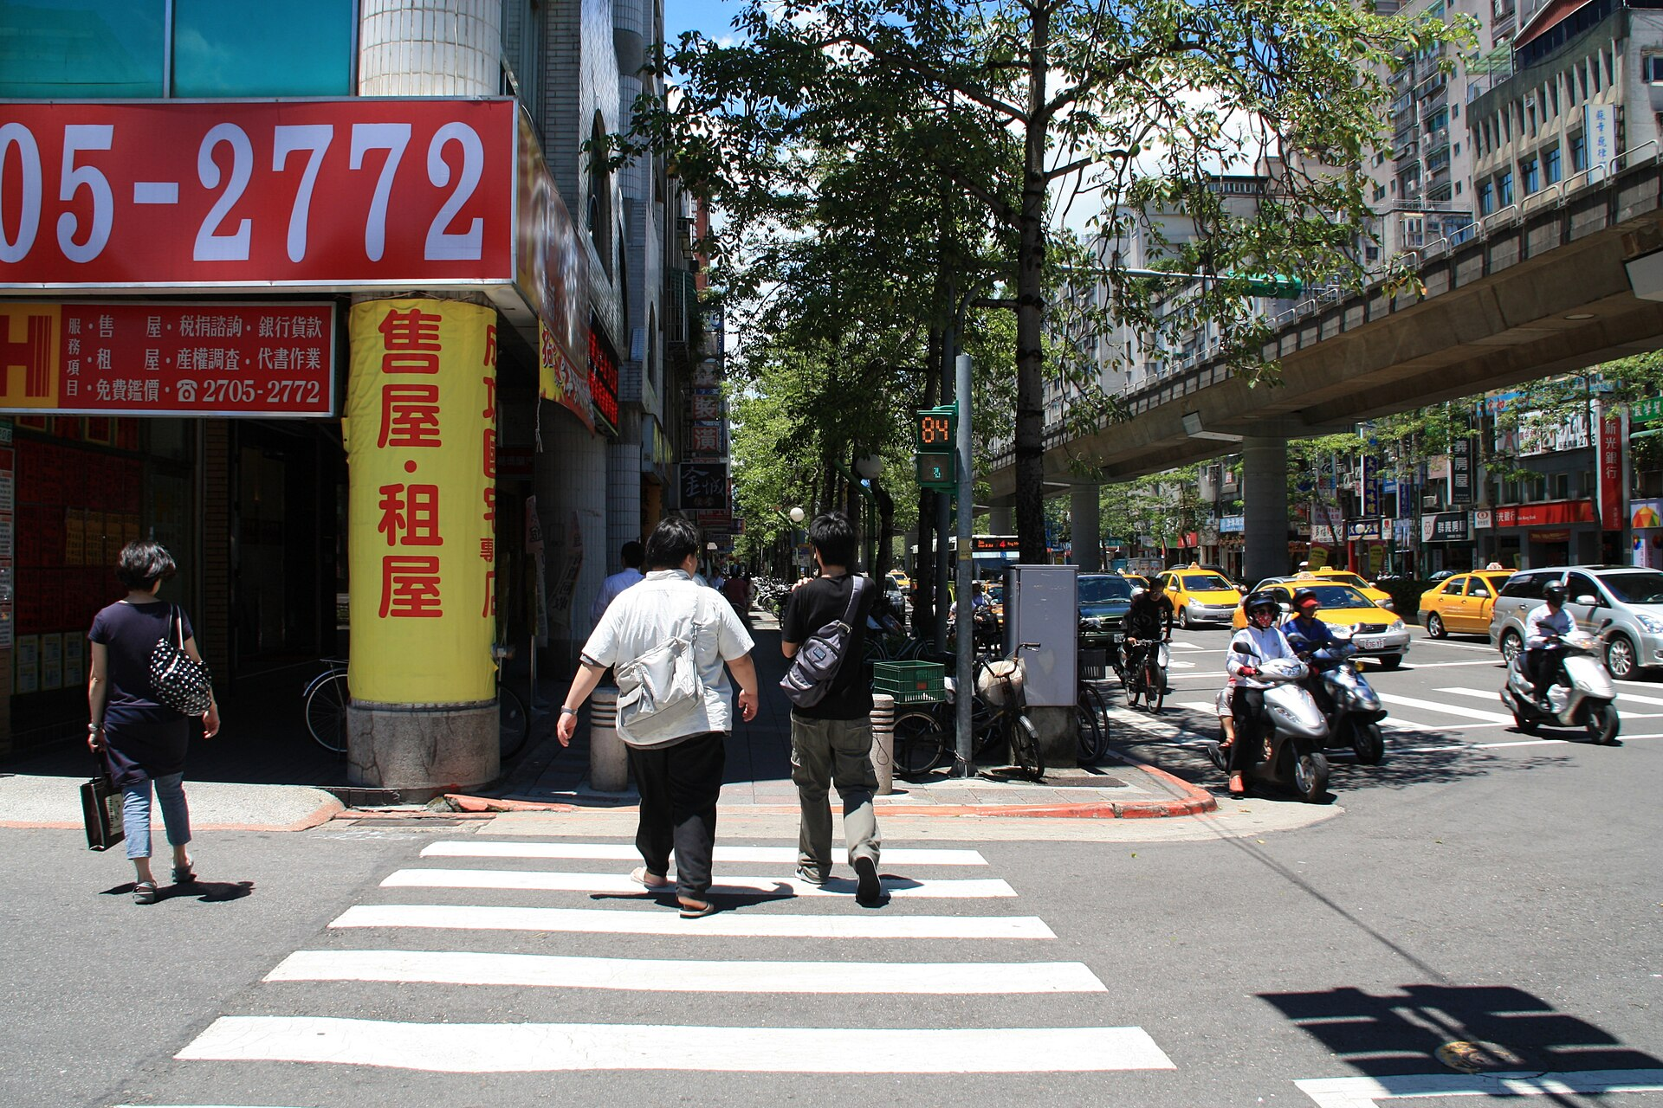
TAICHUNG · AGE-FRIENDLY CITY
高齡友善城市的
策略與實踐
從長輩在城市裡的一天，重新設計我們的公共服務
硬體 × 軟體 × 制度的整合路徑
梁鎧麟 副教授 │ 國立暨南國際大學 社區福祉研究室
臺中市政府公務人員研習 │ 180 分鐘 │ 2026 年

Slide 2
COURSE OVERVIEW
這 180 分鐘，我們要一起完成三件事
本課程不談抽象理念，只談「明天上班就能用」的判準、清單與做法。
看懂長輩的身體：從生理變化推導設計規格
不是「多體諒老人家」，而是知道 0.8 m/s 的步速、60% 的照度需求，會如何改變你手上的工程規範與活動設計。
看懂世界的做法：10 個國際城市案例的共同結構
富山、柏市、新加坡、荷蘭、巴塞隆納、曼徹斯特、紐約、哥本哈根、首爾與臺灣經驗，抽出可移植的骨架。
看懂自己的位置：對接國家方案，產出臺中的行動
《因應超高齡社會對策方案（116–119 年）》5 大政策目標、13 項行動策略，地方政府該接哪一段。
資料來源：WHO Global Age-friendly Cities Guide；衛福部因應超高齡社會對策方案（116-119年）研修資料；CWL 文獻資料庫。
2

Slide 3
AGENDA
課程節奏表：180 分鐘怎麼走
時段 | 單元 | 核心提問 | 產出
00–10 | 開場：三個提問 | 我們在為誰設計？ | 共識暖身
10–35 | ① 為什麼是現在 | 超高齡社會對城市意味什麼？ | 數據基準線
35–75 | ② 高齡之後會變怎樣 | 老化如何改寫設計規格？ | 障礙點清單
75–95 | ③ 高齡友善的核心原則 | 什麼叫「友善」？誰說了算？ | 五項判準
95–130 | ④ 世界各國案例 | 別人做對了什麼？ | 案例比較表
130–150 | ⑤ 案例分析與策略萃取 | 哪些可以移植到臺中？ | 成功要素
150–165 | ⑥ 對接國家對策方案 | 地方要接哪一段？ | 權責對照
165–180 | ⑦ 臺中的八大行動與收尾 | 下週一能做什麼？ | 自我檢核表
建議於 ② 與 ④ 之後各安排 10 分鐘中場休息，實際時間依現場調整。
3

Slide 4
開場三問
① 你最近一次「陪長輩走完一段路」是什麼時候？
② 你們局處的服務，長輩要「走幾步、等幾分鐘、問幾個人」才拿得到？
③ 如果 20 年後的你來使用今天做的設計，你會滿意嗎？
請先不要回答。把答案放在心裡，我們在課程最後會回來檢查它是否改變了。
4

Slide 5
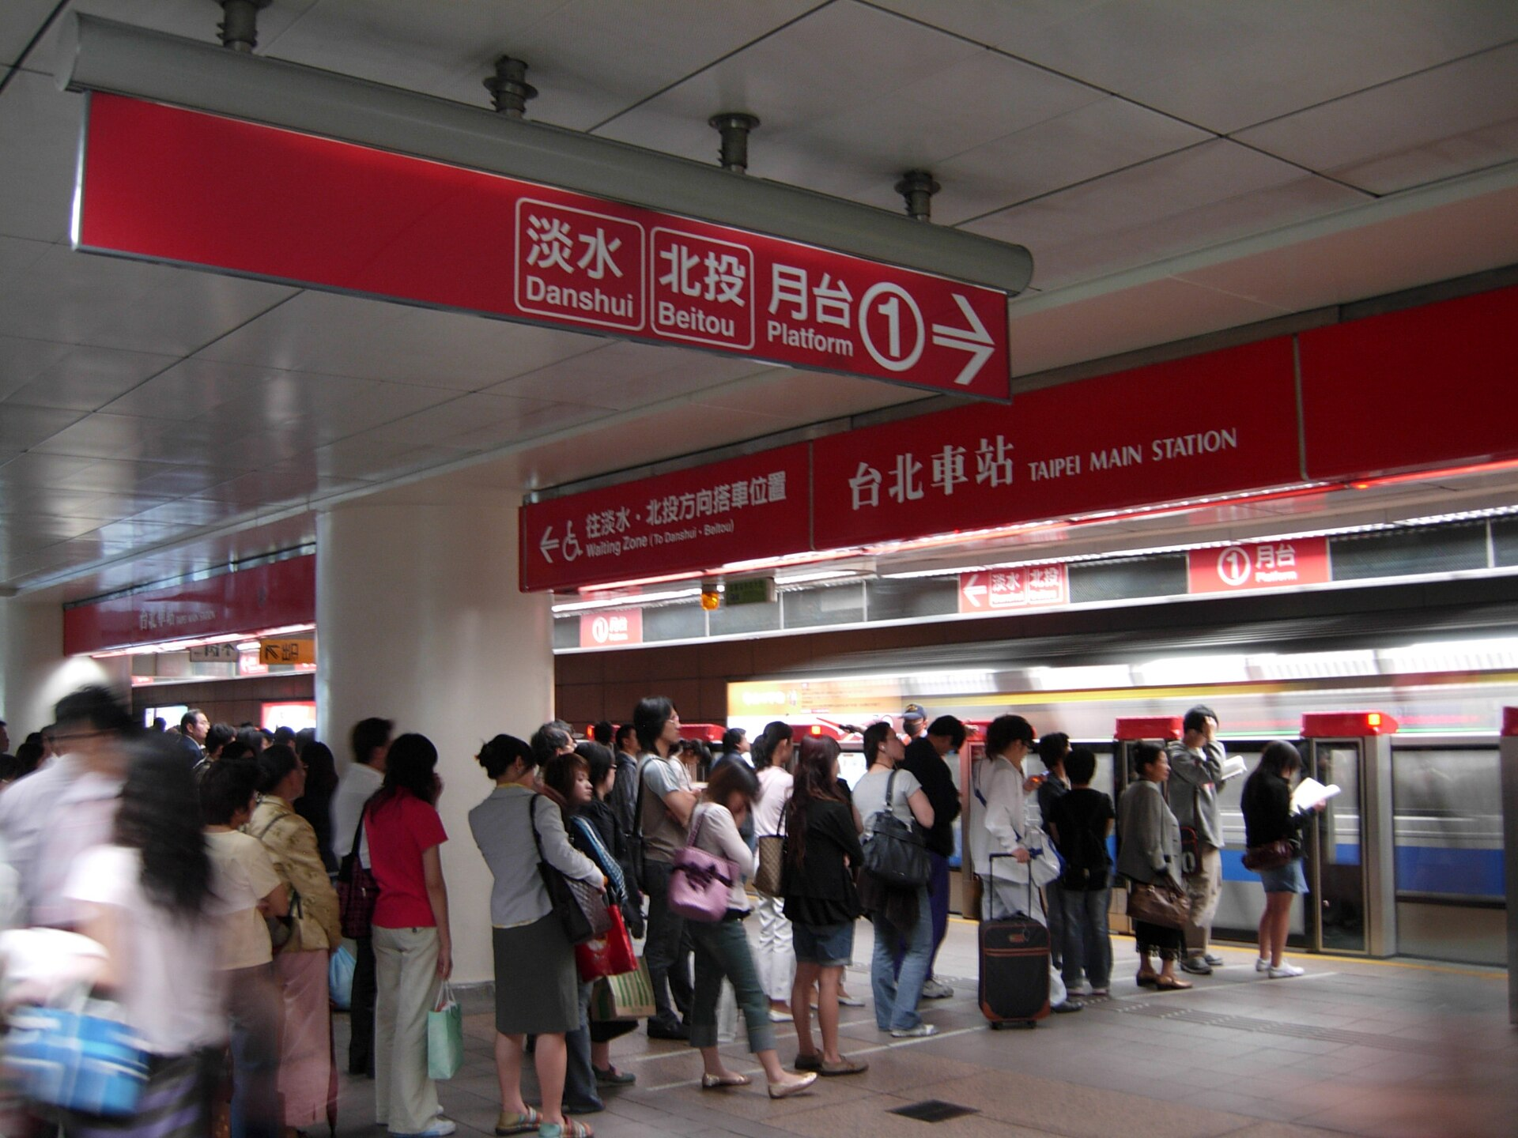
01
臺灣的人口時鐘走到哪裡
臺中市在六都中的相對位置
全球 1,700+ 城市的行動網絡
三個必須發生的典範轉移
為什麼是現在？
高齡臺灣與臺中的處境
超高齡不是未來式，是現在進行式。
這一節建立共同的數據基準線，
並說明高齡議題為何從
「社福問題」變成「城市設計問題」。

Slide 6
TAIWAN 2025
臺灣已經進入超高齡社會
20.06%
467萬
7年
65 歲以上人口占比
65 歲以上人口數
從高齡到超高齡
每 5 個人就有 1 位長者，正式跨過超高齡社會（20%）門檻
約等於臺中市與高雄市人口總和
2018 年進入高齡社會（14%），僅 7 年即達超高齡，速度居世界前段
關鍵不是「老了」，而是「老得太快，制度來不及調整」。
資料來源：內政部戶政司人口統計；國家發展委員會人口推估。
6

Slide 7
DEMOGRAPHIC SHIFT
人口結構的三段跳：從高齡化到超高齡
從 7% 到 14%：臺灣花了 25 年
從 14% 到 20%：只花 7 年
法國走完同一段路花了 115 年、瑞典 85 年
「準備期」被壓縮，代表城市改造必須同時進行、不能排隊等待
政策意涵：沒有「先做長照、再做環境」的餘裕，硬體與軟體必須並行推進。
資料來源：國發會〈中華民國人口推估〉；內政部戶政司。2039 年為中推估值。
7

Slide 8
TAICHUNG
臺中市：六都中相對年輕，但這正是機會
17.3%
≈2032
29區
臺中市 65+ 占比
推估跨越 20% 時點
行政區高度分化
低於高雄 20.8%、臺南 20.5%、新北 19.9%，高於桃園 16.7%
臺中約有 6–7 年的政策準備期，這是六都中少數還有餘裕的城市
山線、海線、屯區與中心市區的老化程度與資源密度差距極大
臺中的策略優勢：現在改造的成本，遠低於 2032 年之後補救的成本。
資料來源：內政部戶政司縣市別人口統計（2025 年底）。各區數值請以市府民政局最新統計為準。
8

Slide 9
GLOBAL NETWORK
這不是臺灣獨有的難題：全球城市的共同行動
2007
1,700+
2021–30
WHO 指南發布
全球網絡成員
健康老化十年
彙整 22 國 33 城市、長者與照顧者焦點團體意見，提出八大面向架構
GNAFCC 成員遍及 60 餘國，美洲區單一區域即突破 1,000 個城市與社區
聯合國與 WHO 共同推動，已行至中點，各國進入成效檢核階段
臺灣自 2010 年嘉義市試辦、2013 年擴及 22 縣市，是全球唯一「全境覆蓋」的國家。
資料來源：WHO Age-Friendly World；PAHO/WHO 新聞稿（2025）；衛福部國民健康署。
9

Slide 10
HEALTHY LIFE EXPECTANCY
真正的問題：多活的那幾年，過得好嗎？
國人平均約有 8 年餘命處於失能或需照顧狀態
這 8 年的品質，主要由「環境」而非「醫療」決定
醫療延長的是壽命，城市設計延長的是「可以自己出門的年數」
高齡友善城市的核心 KPI：壓縮不健康餘命
城市能做的事：讓一個 80 歲的人，仍然能自己走去買菜、看醫生、見朋友。
資料來源：衛福部國民健康署國民健康訪問調查；數值為近年概估，僅供結構說明用。
10

Slide 11
MYTH VS FACT
先拆掉五個常見迷思
常見迷思
實際狀況
「高齡友善＝多蓋一些老人設施」
「長輩不會用手機，數位化不用管他們」
「這是社會局／衛生局的業務」
「等預算充足再一次做到位」
「長輩不愛出門，做了也沒人用」
八大面向中只有 2 項屬「設施」，其餘為交通、住宅、參與、資訊、就業與態度
65–74 歲數位使用率快速攀升；真正的風險是「被排除者」集中在 80+ 與獨居者
涉及交通、建設、都發、教育、文化、經發、民政、消防至少 8 個局處
人行道、座椅、照明、標示屬低成本高效益項目，可先做「輕改造」快速見效
長輩不出門，往往是「路上沒有廁所、沒有座椅、紅燈太短」的結果，而非意願問題
教學提示：可請學員舉手表態，再逐項回應，效果優於單向講述。
11

Slide 12
PARADIGM SHIFT
三個必須發生的典範轉移
SHIFT 01
SHIFT 02
SHIFT 03
從「照顧對象」
到「城市使用者」
從「單點設施」
到「連續路徑」
從「為長輩做」
到「與長輩一起做」
長者不是被服務的客體，而是納稅、消費、投票、志願服務的市民。
政策語言要從「照顧多少人」，轉為「多少人能自主完成日常」。
一段無障礙人行道，若中間斷了 3 公尺，整段等於零。
驗收標準要從「設施件數」，轉為「起點到終點的連續可通行率」。
長者是唯一真正知道障礙在哪裡的人。
把長者從「意見調查對象」升級為「設計與驗收的參與者」。
這三個轉移，會反覆出現在後面所有的國際案例中。
12

Slide 13
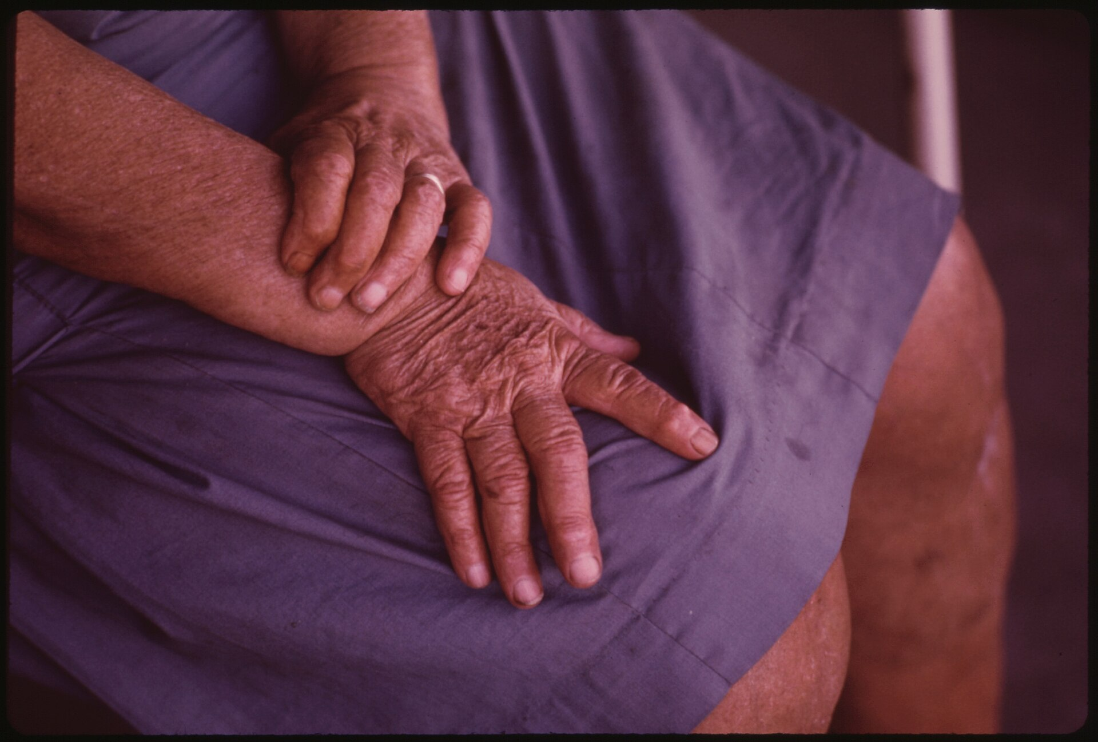
02
感官：視覺、聽覺的衰退曲線
運動：肌力、步速與平衡
認知：從輕度衰退到失智
心理社會：角色失落與孤寂
高齡之後
會變怎樣？
所有的設計規格，都來自身體的事實。
這一節把老化的生理、心理與社會變化，
逐項翻譯成可以寫進標案規範的
具體數字與檢核項目。

Slide 14
THREE LAYERS
老化是三層同時發生的事
LAYER 01
LAYER 02
LAYER 03
生理老化
心理老化
社會老化
感官、肌力、平衡、代謝、體溫調節、藥物代謝的漸進變化。
可測量、可預測，因此可以直接轉為設計規格。
認知處理速度下降、對變化的適應力降低、對失敗的恐懼上升。
影響的是「敢不敢用」，而非「能不能用」。
退休、喪偶、朋友凋零、子女遷出，角色與社會網絡同時萎縮。
這一層最常被公部門忽略，卻是孤寂與憂鬱的主因。
重點：三層會互相加乘。聽力退化 → 聊天困難 → 減少外出 → 肌力下降 → 更不敢出門。
14

Slide 15
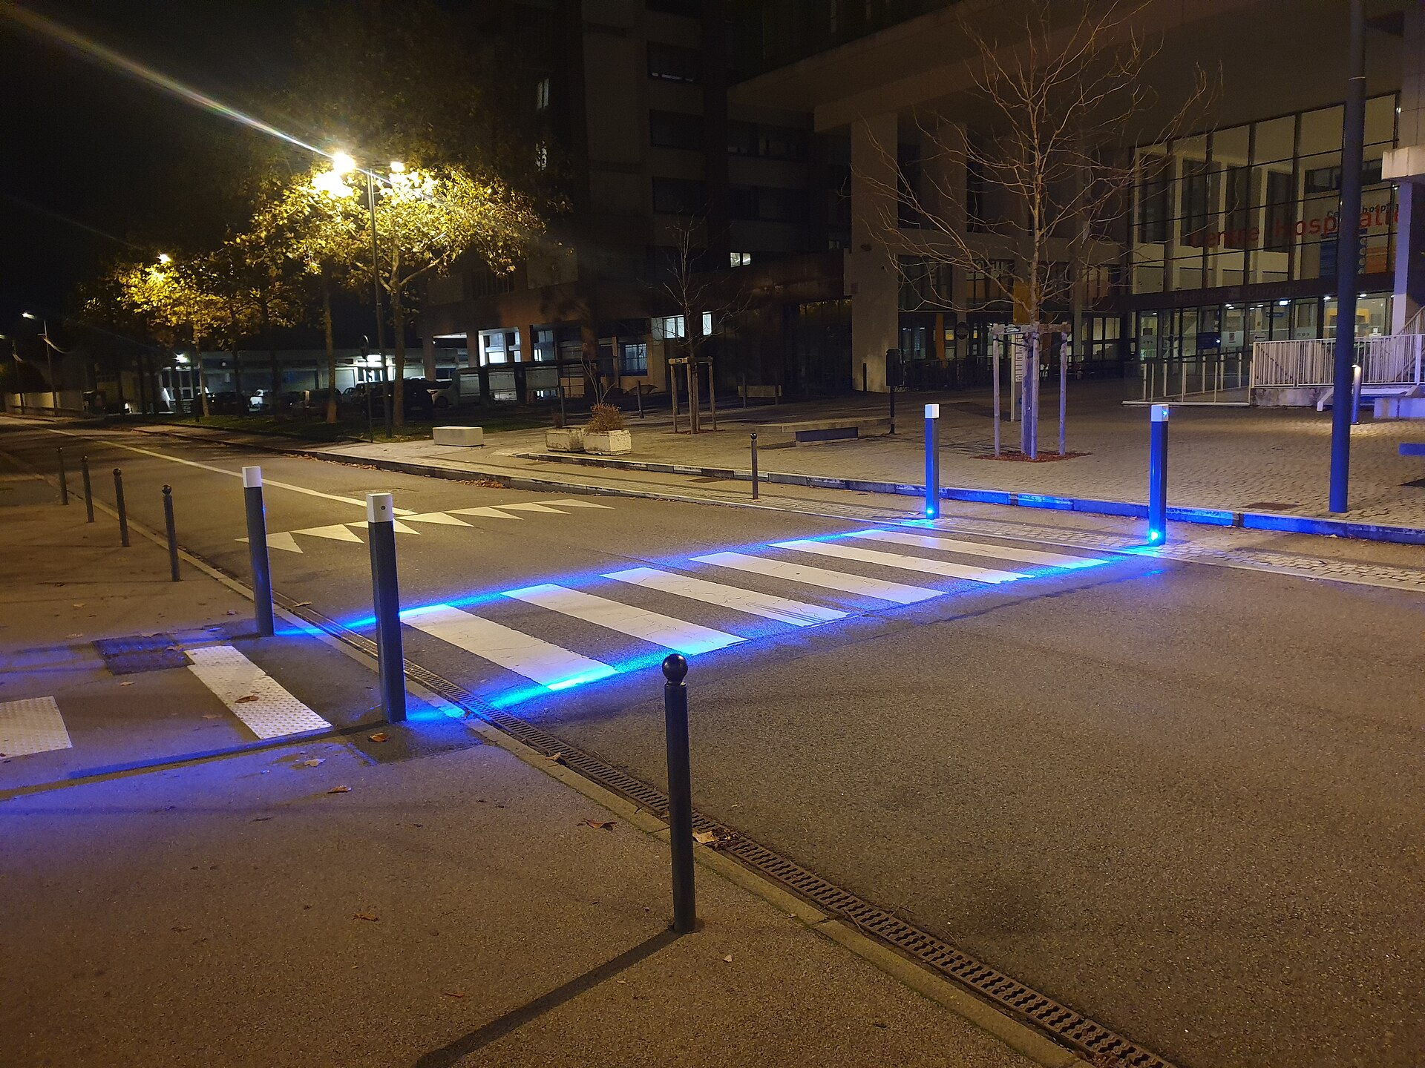
VISION
視覺：看不清楚，不只是「老花」
暗適應變慢
從亮處進入暗處，長者需要的適應時間可達年輕人的數倍，地下道、騎樓入口是高風險點。
對比敏感度下降
灰底白字、同色系階梯邊緣，長者「看得到但分不出來」。
需要更高照度
同樣的工作面，長者所需照度約為年輕人的 2–3 倍。
眩光耐受度變差
強光直射的裸露燈具，反而讓長者看不見前方。
動態視覺退化更明顯
判斷來車速度的能力下降，是高齡行人事故的重要成因。
夜間人行穿越照明（法國 Roanne）／Wikimedia Commons, CC BY-SA 4.0
設計啟示 階梯緣、路緣、門檻加高對比色帶；照明採「高照度＋低眩光」；避免深色地磚拼接造成的視覺落差誤判。
資料來源：老年生理學相關文獻綜整；照度倍數為文獻常見估計區間。
15

Slide 16
HEARING
聽覺：聽得到聲音，聽不懂內容
高頻先退化
ㄙ、ㄕ、ㄈ、ㄘ 等子音最先聽不清，長輩常「聽成別的字」而非「沒聽到」。
約 1/3 的 65 歲以上長者有聽力問題
但助聽器配戴率遠低於需求，且多數不會主動告知承辦人員。
噪音與回音的傷害被低估
大廳、走廊等高回響空間，會讓語音辨識率急遽下降。
「聽不清」常被誤判為「失智」
第一線人員最容易犯的錯誤判斷之一。
捷運車站月台環境／Wikimedia Commons, CC BY 2.5
設計啟示 櫃檯加裝助聽感應線圈與筆談板；廣播放慢語速、降低頻率、重複兩次；重要資訊一律「口說＋書面」雙軌。
資料來源：國民健康署長者聽力衛教資料；老年聽力學文獻。
16

Slide 17
SARCOPENIA
肌力：從 30 歲開始的緩坡，60 歲後的陡降
30歲
3–8%
23.6%
肌肉量開始下降
每 10 年流失比例
臺灣男性長者肌少症
肌肉質量與力量自 30 歲左右起緩降，60 歲後明顯加速
若無阻力訓練介入，此流失近乎不可逆
女性為 18.6%；肌少症直接連動跌倒、失能與住院風險
肌力不足的城市後果：無法從矮椅站起、無法上公車階梯、無法在綠燈內走完斑馬線。
資料來源：衛生福利部國民健康署肌少症相關統計。
17

Slide 18
WALKING SPEED ★ 關鍵指標
步行速度：1.2 公尺／秒的殘酷門檻
號誌設計假設：1.2 m/s
英美與臺灣的行人綠燈秒數，多以每秒 1.2 公尺推算。
80 歲以上實際步速：約 0.94 m/s
研究顯示 73.8% 的高齡者，即使快走也達不到 1.2 m/s。
雙重任務時更慢
一邊走一邊看路況、找路標、提東西，步速會再下降。
結果：綠燈亮著人還在路中央
長者為此選擇不出門，或冒險穿越，兩者都是政策失敗。
臺北市大安區行人穿越道／Wikimedia Commons, CC BY-SA 3.0
設計啟示 高齡人口密集路口採 0.8–1.0 m/s 重算秒數；設置行人庇護島與行人早開時相；路口 30 公尺內必設可休憩座椅。
資料來源：Older adults must hurry at pedestrian lights (PMC5536437)；Crossing the road in time (PMC5485874)。
18

Slide 19
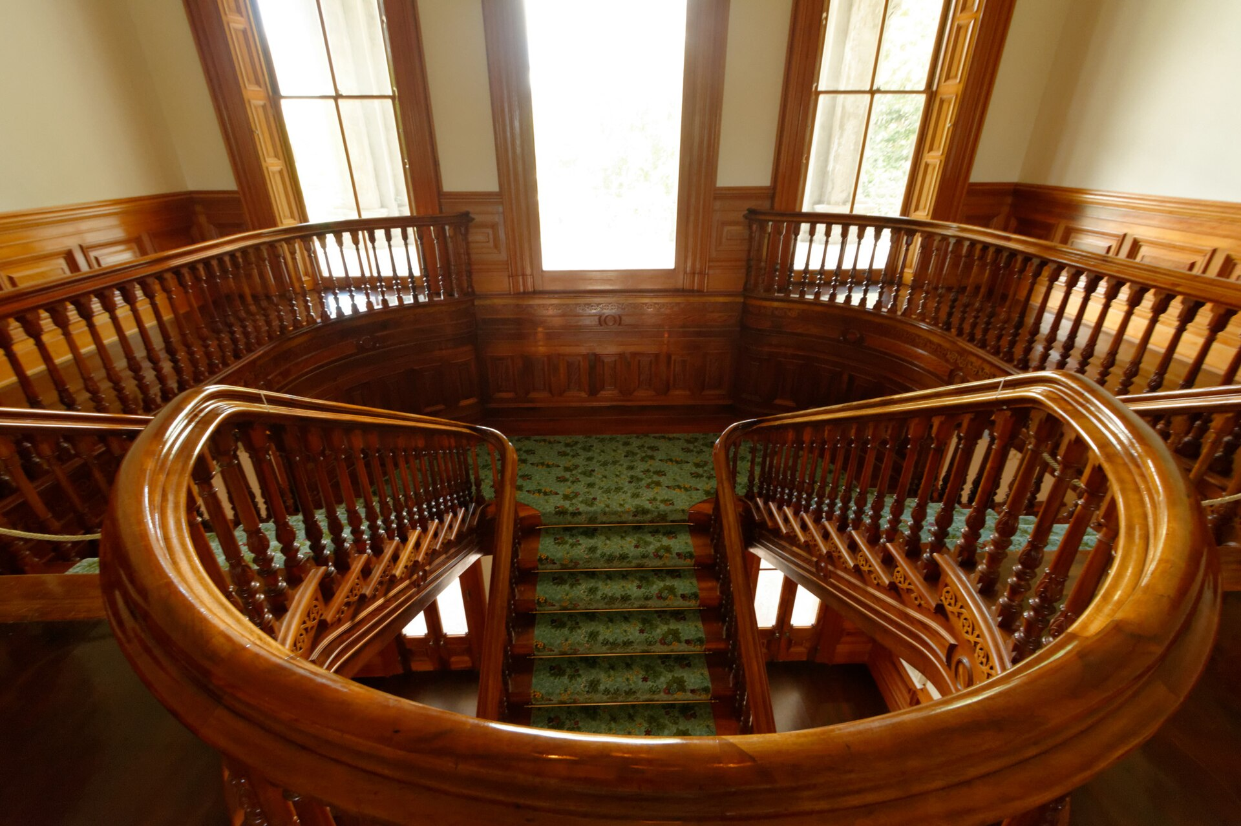
BALANCE & FALLS
平衡與跌倒：一次跌倒，改變一生軌跡
跌倒是長者事故傷害的主要死因之一
而多數跌倒發生在「熟悉的地方」——自家浴室、門檻、樓梯。
跌倒後的真正代價是「怕再跌」
活動範圍自我限縮 → 肌力更快流失 → 更容易跌倒的惡性循環。
環境因素可控
文獻指出：居家環境因素與功能能力共同決定跌倒風險，兩者皆可介入。
城市中的高風險點
破損人行道、無扶手的短階、濕滑磨石子、夜間照度不足的巷弄。
公共建築樓梯扶手／Wikimedia Commons, CC BY 2.0
設計啟示 扶手不是「有就好」：連續、兩側、可握徑 32–40mm、端部延伸並收頭；3 階以下的短階最危險，優先改為緩坡。
資料來源：Home Environmental Factors and Functional Ability as Determinants of Falls（CWL 文獻庫 Symbiotic_Community）。
19

Slide 20
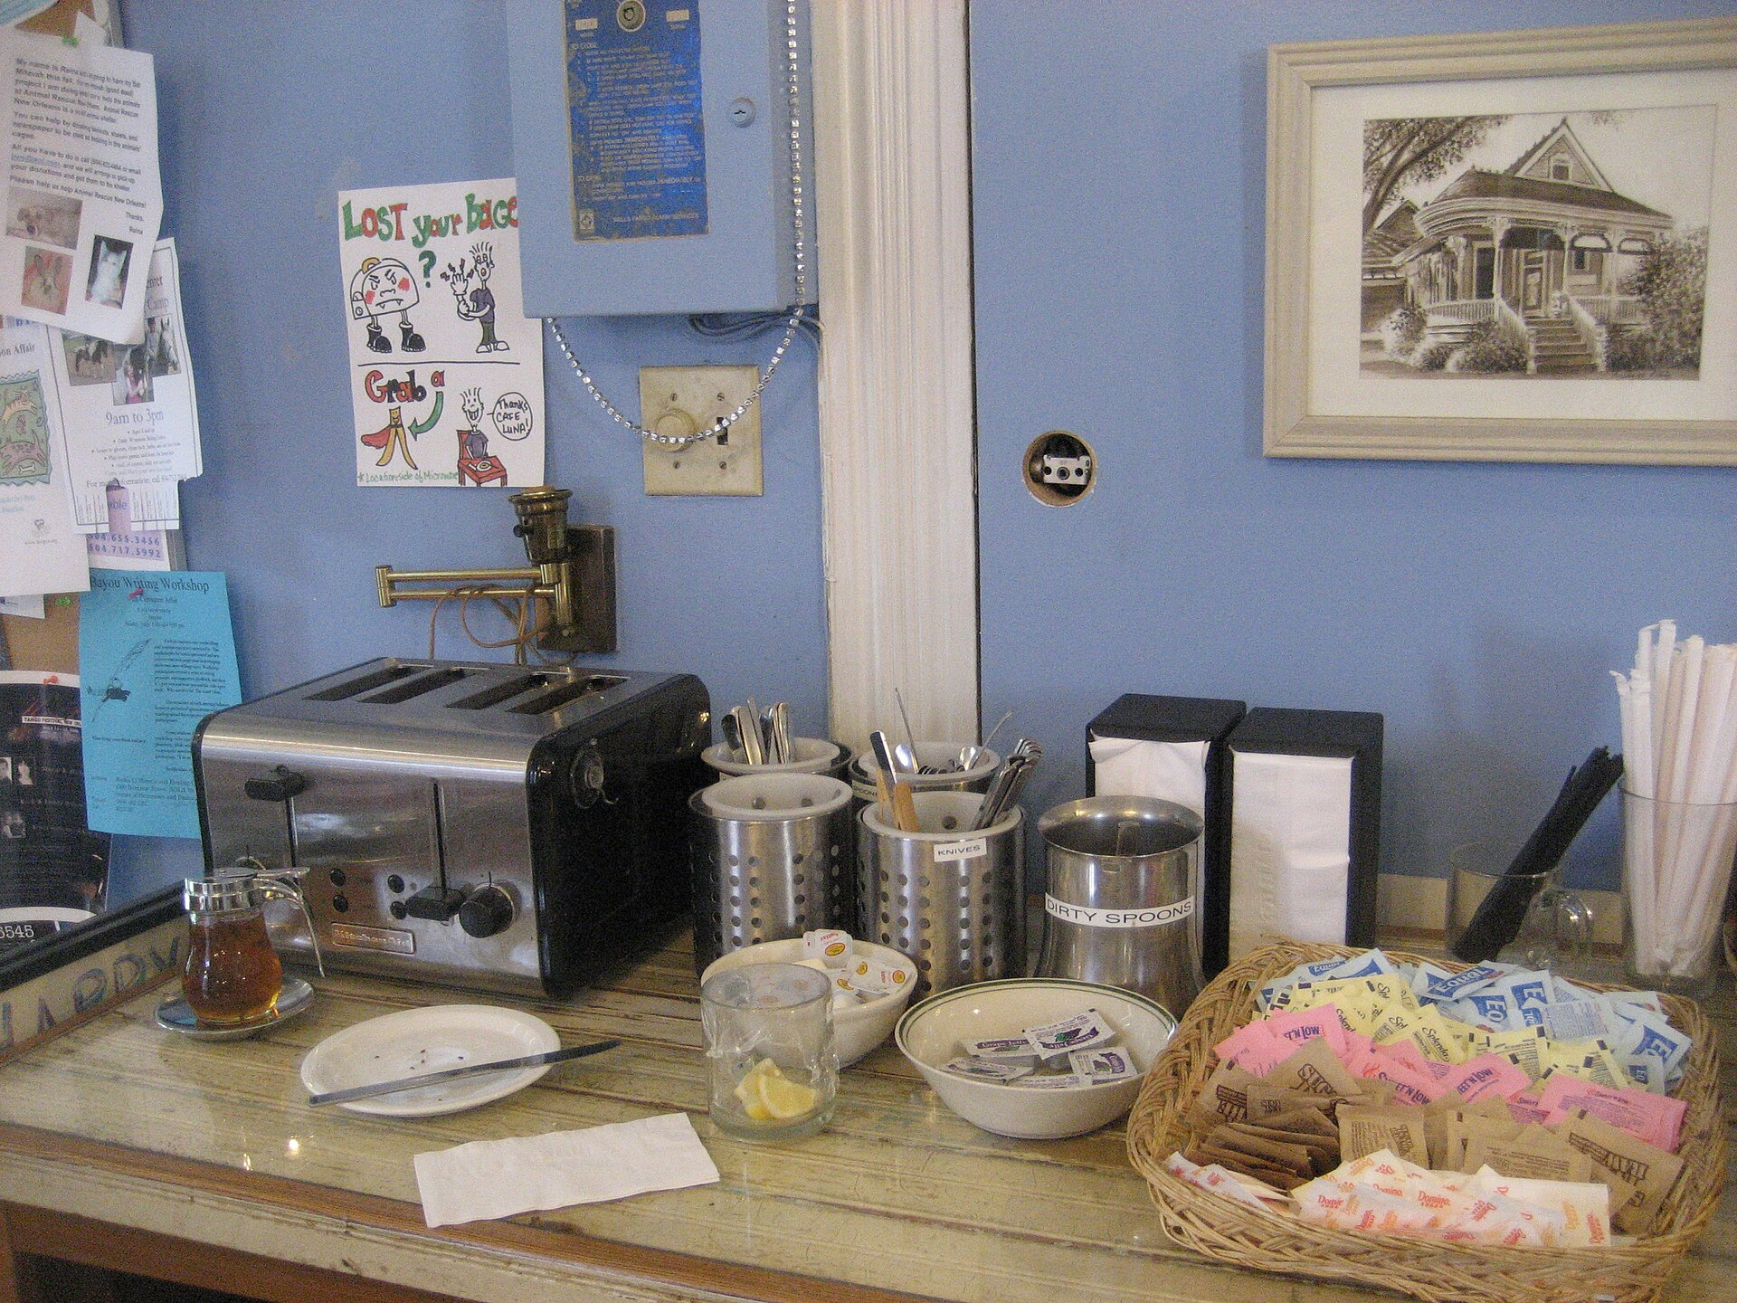
COGNITION
認知：從「慢一點」到「找不到路」
處理速度下降先於記憶力
表單太複雜、選項太多、時間壓力太大，都會造成「當機」。
空間認知與方向感退化
醫院、車站、市府大樓的複雜動線，是失智長者最大的恐懼來源。
情境記憶受損，程序記憶保留
「記不得剛才說什麼」但「還會煮菜、還會唱歌」——這是服務設計的著力點。
污名化讓問題更嚴重
家屬隱瞞、長者不敢就醫，導致確診與服務銜接雙雙延遲。
社區型咖啡館櫃檯（示意）／Wikimedia Commons, CC BY-SA 4.0
設計啟示 表單一頁一件事、字級 16pt 以上；標示系統採「地標＋顏色＋圖示」三重編碼；第一線人員全面接受失智友善訓練。
教學提示：可播放 30 秒失智者第一人稱視角影片，體感效果遠優於口述。
20

Slide 21
OFTEN OVERLOOKED
四個最常被忽略的生理變化
01
02
03
04
口渴感下降
體溫調節變差
夜尿與如廁頻率
多重用藥
長者不覺得渴，但身體已缺水。
城市對策：公共飲水機密度與可及性、夏季戶外遮蔭與降溫據點。
對高溫與低溫的耐受區間變窄，熱危害與失溫風險同時上升。
城市對策：綠蔭步道、避暑（避寒）中心、高低溫關懷通報。
膀胱容量下降，外出時「找不到廁所」是最直接的出門障礙。
城市對策：公廁地圖與導引、友善店家借用廁所計畫。
藥物交互作用造成頭暈、姿勢性低血壓，是跌倒的隱形推手。
城市對策：整合門診、藥事居家訪視、用藥整合服務。
這四項共同構成「長輩不出門」的真實原因清單，且全部屬於公共政策可介入範圍。
21

Slide 22
WHO ICOPE
用一套共同語言盤點：ICOPE 六大內在能力
01
02
03
04
行動能力
認知功能
營養
視覺
起立行走測試、步速；連動交通與步行環境設計
定向感、記憶；連動標示系統與表單設計
體重減輕、食慾；連動共餐、送餐與市場可及性
遠近視力；連動照明、對比與字級規範
05
06
07
08
聽覺
心理
為何用 ICOPE
對城市的意義
純音與語音辨識；連動廣播、櫃檯與空間音場
憂鬱與情緒；連動社會參與與社會處方
國健署已全國推動，是衛政與社政共同的評估語言
六大能力＝六條改造路線，可直接對應局處分工
資料來源：WHO Integrated Care for Older People；國民健康署長者功能評估（長者內在能力檢測）。
22

Slide 23
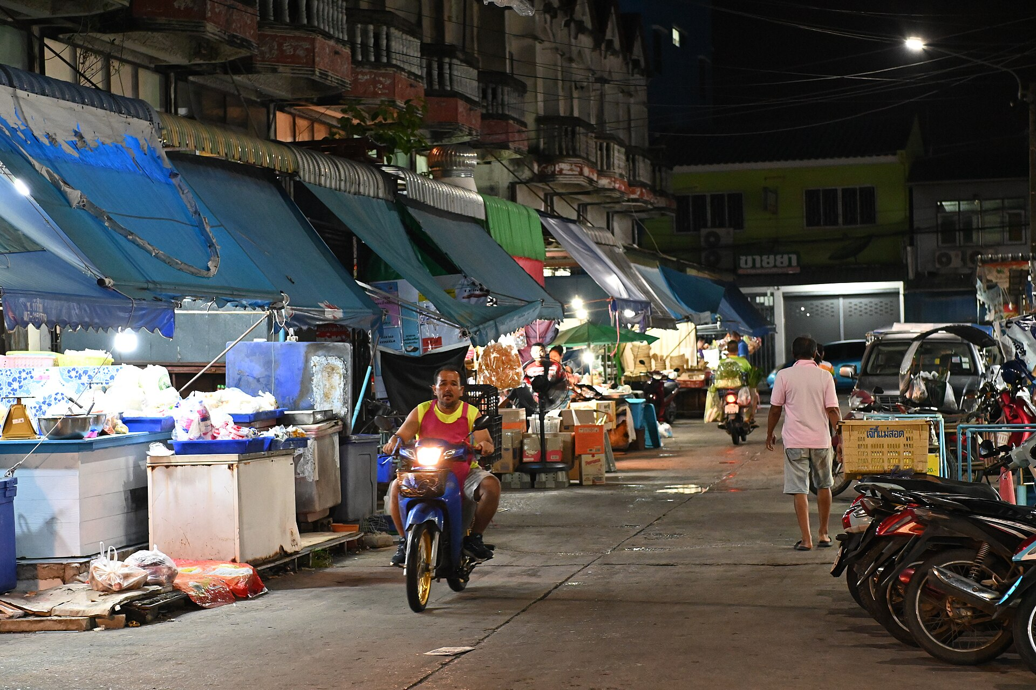
跟著一位 78 歲的長輩，
走完他在臺中的一天
接下來的兩張投影片，是本課程最重要的練習。
請把自己的業務放進這條動線裡，看看你負責的那一段在哪裡。
傳統市場／夜市街景（示意）／Wikimedia Commons, CC BY-SA 4.0
23

Slide 24
A DAY IN THE CITY
長輩的一天：城市動線與卡點
時段 | 行為 | 遇到的障礙 | 主責局處
06:30 | 到公園運動 | 路燈已熄但天未亮、人行道有機車、無座椅可休息 | 建設局／交通局／警察局
08:00 | 去傳統市場買菜 | 無遮蔭、地面濕滑、提重物無處放、無廁所 | 經發局／建設局
10:00 | 到區公所辦事 | 表單字太小、叫號看不清、櫃檯太高、動線複雜 | 民政局／各業務局處
12:00 | 在據點共餐 | 據點在 3 樓無電梯、公車班次少、活動時間與接駁不搭 | 社會局／衛生局／交通局
14:00 | 回診拿藥 | 掛號機不會用、候診久站、多科分散不同樓層 | 衛生局／醫院
16:00 | 接孫子放學 | 校門口人車混雜、無等候座椅與遮蔭 | 教育局／交通局
19:00 | 散步、參加社區活動 | 巷弄照明不足、活動資訊只在 LINE 群組、聽不清司儀 | 建設局／文化局／社會局
教學活動（10 分鐘）：請各組圈出「你負責的那一格」，並寫下一個可在 3 個月內改善的具體動作。
24

Slide 25
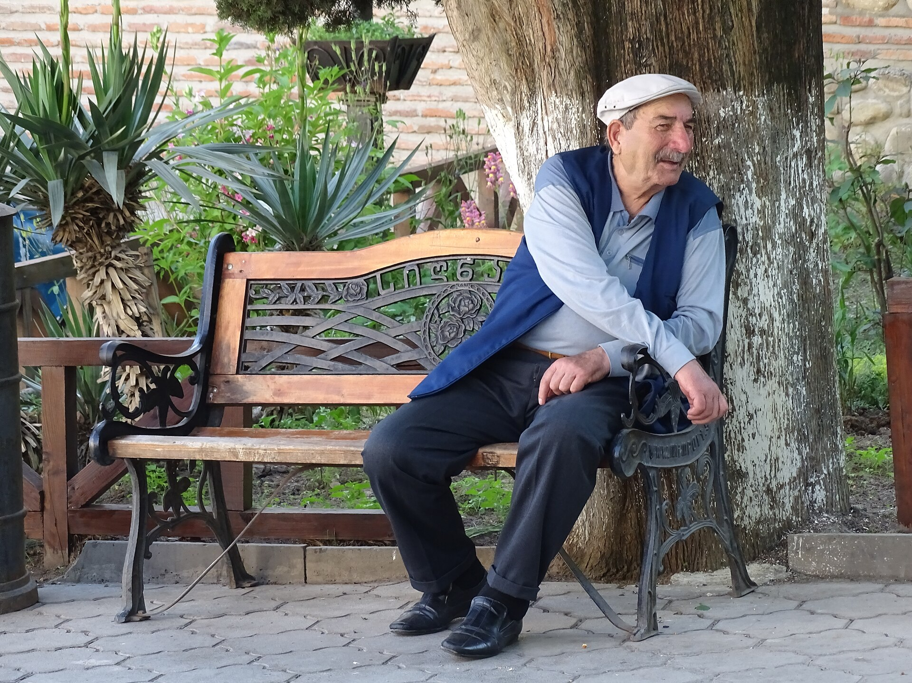
LONELINESS
最被低估的風險：孤寂
角色一次全部消失
退休、喪偶、朋友凋零、子女遷出，往往在 5 年內密集發生。
孤寂的健康代價可比擬慢性病
與憂鬱、認知退化、心血管疾病及死亡風險上升相關。
文獻證據：孤立是多層次現象
個人（健康、經濟）×人際（家庭、同儕）×社區（公共空間、互信）×社會（政策、疫情）四層交互作用。
政策意涵
只做「個人陪伴」無法解決；必須同時改造「社區層級的建成與社會環境」。
公園長椅上獨坐的長者／Wikimedia Commons, CC BY-SA 2.0
設計啟示 把「有沒有可以自然相遇的場所」列為社區改造的必要條件——長椅、涼亭、廟埕、公園、店門口，都是預防孤寂的基礎建設。
資料來源：Social Isolation and Loneliness in Subsidized Senior Housing: A Scoping Review from a Socio-Ecological Perspective（CWL 文獻庫 Loneliness）。
25

Slide 26
EMPATHY EXERCISE
換位練習：三個可以立刻做的模擬
EXERCISE 01
EXERCISE 02
EXERCISE 03
視覺模擬
行動模擬
時間模擬
戴上塗抹凡士林的護目鏡或黃色濾片，閱讀你們局處最常用的一份公告或申請表。
提問：哪幾行你放棄了？
在腳踝綁沙袋、手肘與膝蓋纏彈性繃帶，走一趟從停車場到辦公室的路。
提問：你在哪裡想坐下？
在路口用碼表量測「綠燈秒數」，再以 0.8 m/s 換算所需距離。
提問：這個路口過得去嗎？
高齡模擬體驗裝備可洽各大學高齡相關系所或輔具中心借用；建議列為新進人員必修。
26

Slide 27
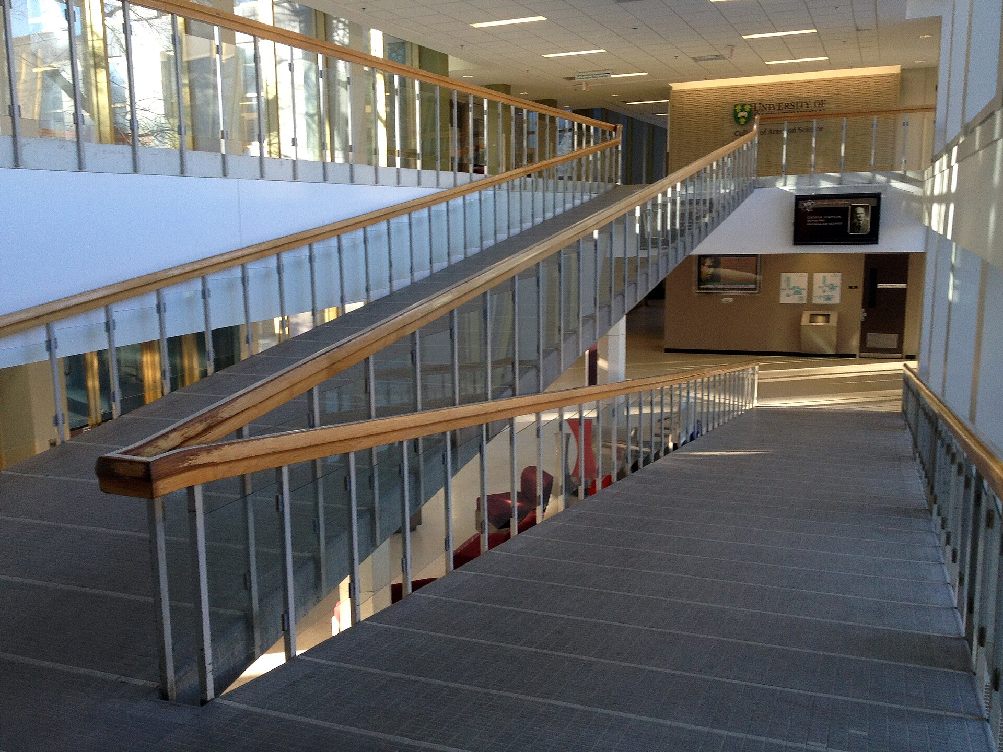
03
WHO 八大面向的完整架構
臺灣版八大面向的中文命名
通用設計七原則
高齡友善的五項判準
高齡友善
應該注意哪些原則？
WHO 的八大面向不是八個項目清單，
而是八條互相牽動的系統。
這一節建立判準：
什麼叫友善？由誰認定？如何驗收？

Slide 28
WHO 8 DOMAINS
WHO 高齡友善城市：八大面向
01
02
03
04
戶外空間與建築
交通運輸
住宅
社會參與
人行道、座椅、公廁、綠地、照明、無障礙通行
公車可及性、低地板、班次、接送服務、高齡駕駛
適老化改造、可負擔性、社會住宅、居家安全
活動可及、時間與費用友善、避免孤立
05
06
07
08
敬老與社會融入
工作與志願服務
溝通與資訊
社區與健康服務
去除年齡歧視、跨代互動、正向形象
中高齡就業、彈性工時、志工體系
多元管道、字級與語速、數位與非數位並行
服務可近性、整合照護、預防與延緩失能
八個面向互相重疊：例如「敬老」會反映在建築可及性上，也反映在就業機會上。
28

Slide 29
TAIWAN VERSION
臺灣版命名：八個好記的兩字關鍵詞
環境與硬體面
人與制度面
無礙 — 無障礙與安全的公共空間
暢行 — 交通運輸的可及與便利
安居 — 住宅的適老化與可負擔
連通 — 通訊與資訊的可取得
親老 — 社會參與的機會與誘因
敬老 — 敬老與社會融入、去除歧視
不老 — 工作與志願服務的持續參與
康健 — 社區及健康服務的整合
資料來源：衛生福利部國民健康署〈高齡友善城市－八大面向〉。臺灣自 2013 年起 22 縣市全面推動，為全球唯一全境覆蓋的國家。
29

Slide 30
SATISFACTION SURVEY
長輩自己怎麼評分？全國滿意度調查的啟示
面向 | 滿意度（4 分制） | 解讀與政策意涵
社區及健康服務 | 3.06 最高 | 長照與衛生體系布建有感，是既有優勢應持續深化
敬老與社會融入 | 3.00 | 敬老卡等具體措施可見度高，但「態度」層面仍待提升
通訊與資訊 | 2.95 | 資訊有發布，但長者「找得到、看得懂、用得上」仍有落差
交通運輸 | 2.94 | 都會區與非都會區落差大，最後一哩路是關鍵
社會參與 | 2.92 | 活動供給不缺，但時間、地點、費用與交通門檻造成排除
工作與志願服務 | 2.90 最低 | 中高齡再就業與志工體系是全國共同的最弱環節
資料來源：國民健康署 104 年全國 22 縣市 22,755 位 60 歲以上長者滿意度調查。低分項不代表沒做，而是「做的與長輩需要的有落差」。
30

Slide 31
UNIVERSAL DESIGN
通用設計七原則：不是為老人，是為所有人
01
02
03
公平使用
彈性使用
簡單直覺
同一個入口，所有人都能用。不要有「殘障專用側門」。
提供多種操作方式：可觸控、可語音、可請人代辦。
不需要說明書。一看就知道往哪走、按哪裡。
04
05
06
資訊易感
容許錯誤
省力操作
圖示＋文字＋顏色＋聲音，多重編碼並行。
按錯了可以回上一步，不會作廢重來。
門把改槓桿式、水龍頭改感應、開門力量降低。
07
★
適當尺寸空間
驗收關鍵
輪椅可迴轉、可並行、櫃檯高度可及。
七項全通過才叫通用設計。
通用設計的效益對象包含推嬰兒車的家長、提重物者、暫時受傷者——這是說服預算單位最有力的論點。
31

Slide 32
FIVE CRITERIA
五項判準：任何方案上桌前先過這五關
CRITERION 01
CRITERION 02
CRITERION 03
可及 Accessible
安全 Safe
可負擔 Affordable
長輩「到得了」嗎？
步行距離、公車班次、樓層與電梯、開放時間是否與長輩作息相符。
長輩「不會受傷」嗎？
照明、地面、扶手、號誌秒數、人車分流是否到位。
長輩「付得起」嗎？
費用、交通成本、隱形的時間成本與陪同人力成本。
CRITERION 04
CRITERION 05
★ 使用方式
可參與 Inclusive
有尊嚴 Dignified
當作會議檢核表
長輩「進得去」嗎？
報名方式是否只有線上、資訊是否只在 LINE、是否需要子女代辦。
長輩「不覺得丟臉」嗎？
是否需要證明自己「弱」才能取得服務；是否被當作麻煩。
任何新方案、標案規範、活動企劃，逐項回答「是／否／不確定」。
有一項「否」就退回修改。
建議把這張表印成 A4，貼在承辦人員桌上與會議室牆上。
32

Slide 33
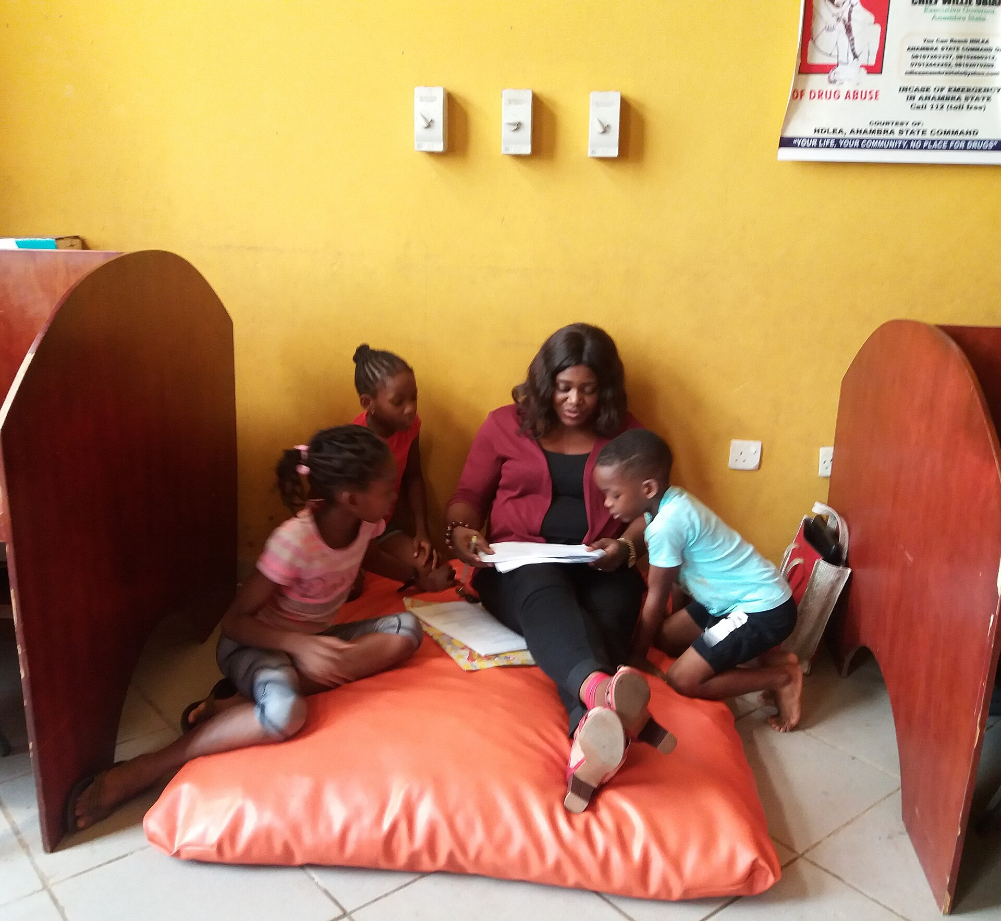
ALL-AGE DESIGN
重要提醒：高齡友善不是老人專屬
座椅：長者休息，家長哺乳，學生等車
同一張長椅服務至少四種使用者。
坡道：輪椅通行，嬰兒車、行李箱、送貨推車也受益
所謂「無障礙設施」，日常使用者以非身障者居多。
大字級標示：長者看得清，外國人與孩童也看得懂
資訊易讀性是普世需求。
避免「專用」標籤
貼上「老人專用」的設施，長輩往往拒絕使用——因為那等於公開承認自己老了。
公共圖書館閱讀空間／Wikimedia Commons, CC BY-SA 4.0
設計啟示 預算說服術：不要說「這是給老人的」，要說「這是給所有人的，而長者是最早察覺品質不良的使用者」。
長者其實是最敏感的「城市品質檢測器」——他們過不去的地方，代表設計本身有瑕疵。
33

Slide 34
THREE-LAYER MODEL
硬體 × 軟體 × 制度：缺一層就會失敗
LAYER 01
LAYER 02
LAYER 03
硬體 Hardware
軟體 Software
制度 Governance
人行道、座椅、照明、公廁、扶手、坡道、低地板公車、住宅改造。
特性：看得見、可驗收、一次投資長期使用。
風險：只做硬體會變成「沒人用的蚊子館」。
課程、共餐、志工、社會處方、失智友善訓練、活動與陪伴。
特性：直接產生關係與參與。
風險：只做軟體，長輩根本走不到活動現場。
跨局處平台、KPI 與預算、法規與標案規範、資料介接、長者參與機制。
特性：決定前兩層能否持續。
風險：沒有制度，一切隨首長與承辦人異動歸零。
後面所有國際案例，請用這三層來拆解——你會發現成功案例都是三層同時到位。
34

Slide 35
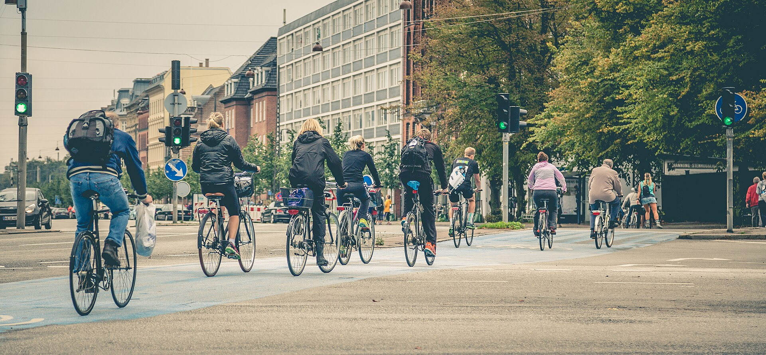
04
日本：富山、柏市、松戶
新加坡：垂直村落與居家改造
歐洲：荷蘭、西班牙、英國、丹麥
美洲與東亞：紐約、首爾、臺灣
世界各國
推動高齡友善城市的
案例與經驗
接下來 35 分鐘，我們走訪 6 個國家、
10 個城市的具體做法。
每個案例都用同一格式呈現：
背景、做法、成效、臺中可借鏡。

Slide 36
CASE MAP
十個案例一次看：它們各自解決什麼問題
城市／國家 | 核心問題 | 主要對策 | 層次
富山 日本 | 人口稀疏、開車才能生活 | 緊湊城市＋輕軌串聯生活圈 | 硬體＋制度
柏市 日本 | 郊區住宅區集體老化 | 在地安老＋生涯現役就業 | 硬體＋軟體
松戶 日本 | 失智人口快速增加 | 2 萬名失智支持者＋橘色咖啡館 | 軟體
新加坡 | 土地稀缺、長者獨居 | 垂直村落＋居家改造補助 | 硬體＋制度
荷蘭 | 失智照顧的去機構化 | 失智村＋正常生活場景 | 硬體＋軟體
巴塞隆納 西班牙 | 都市長者孤寂與隱形化 | 鄰里雷達＋數位連結＋超級街廓 | 軟體＋硬體
曼徹斯特 英國 | 老化與貧窮疊加 | 全市治理架構＋鄰里方案 | 制度＋軟體
紐約 美國 | 大都會行人安全與可及性 | 59 項跨局處行動＋街道改造 | 制度＋硬體
哥本哈根 丹麥 | 設計者與使用者脫節 | 長者共同設計鄰里空間 | 軟體＋制度
首爾 韓國 | 嬰兒潮世代大量退休 | 50+ 財團：第二人生支持系統 | 軟體＋制度
請注意最右欄：沒有任何一個成功案例只做單一層次。
36

Slide 37
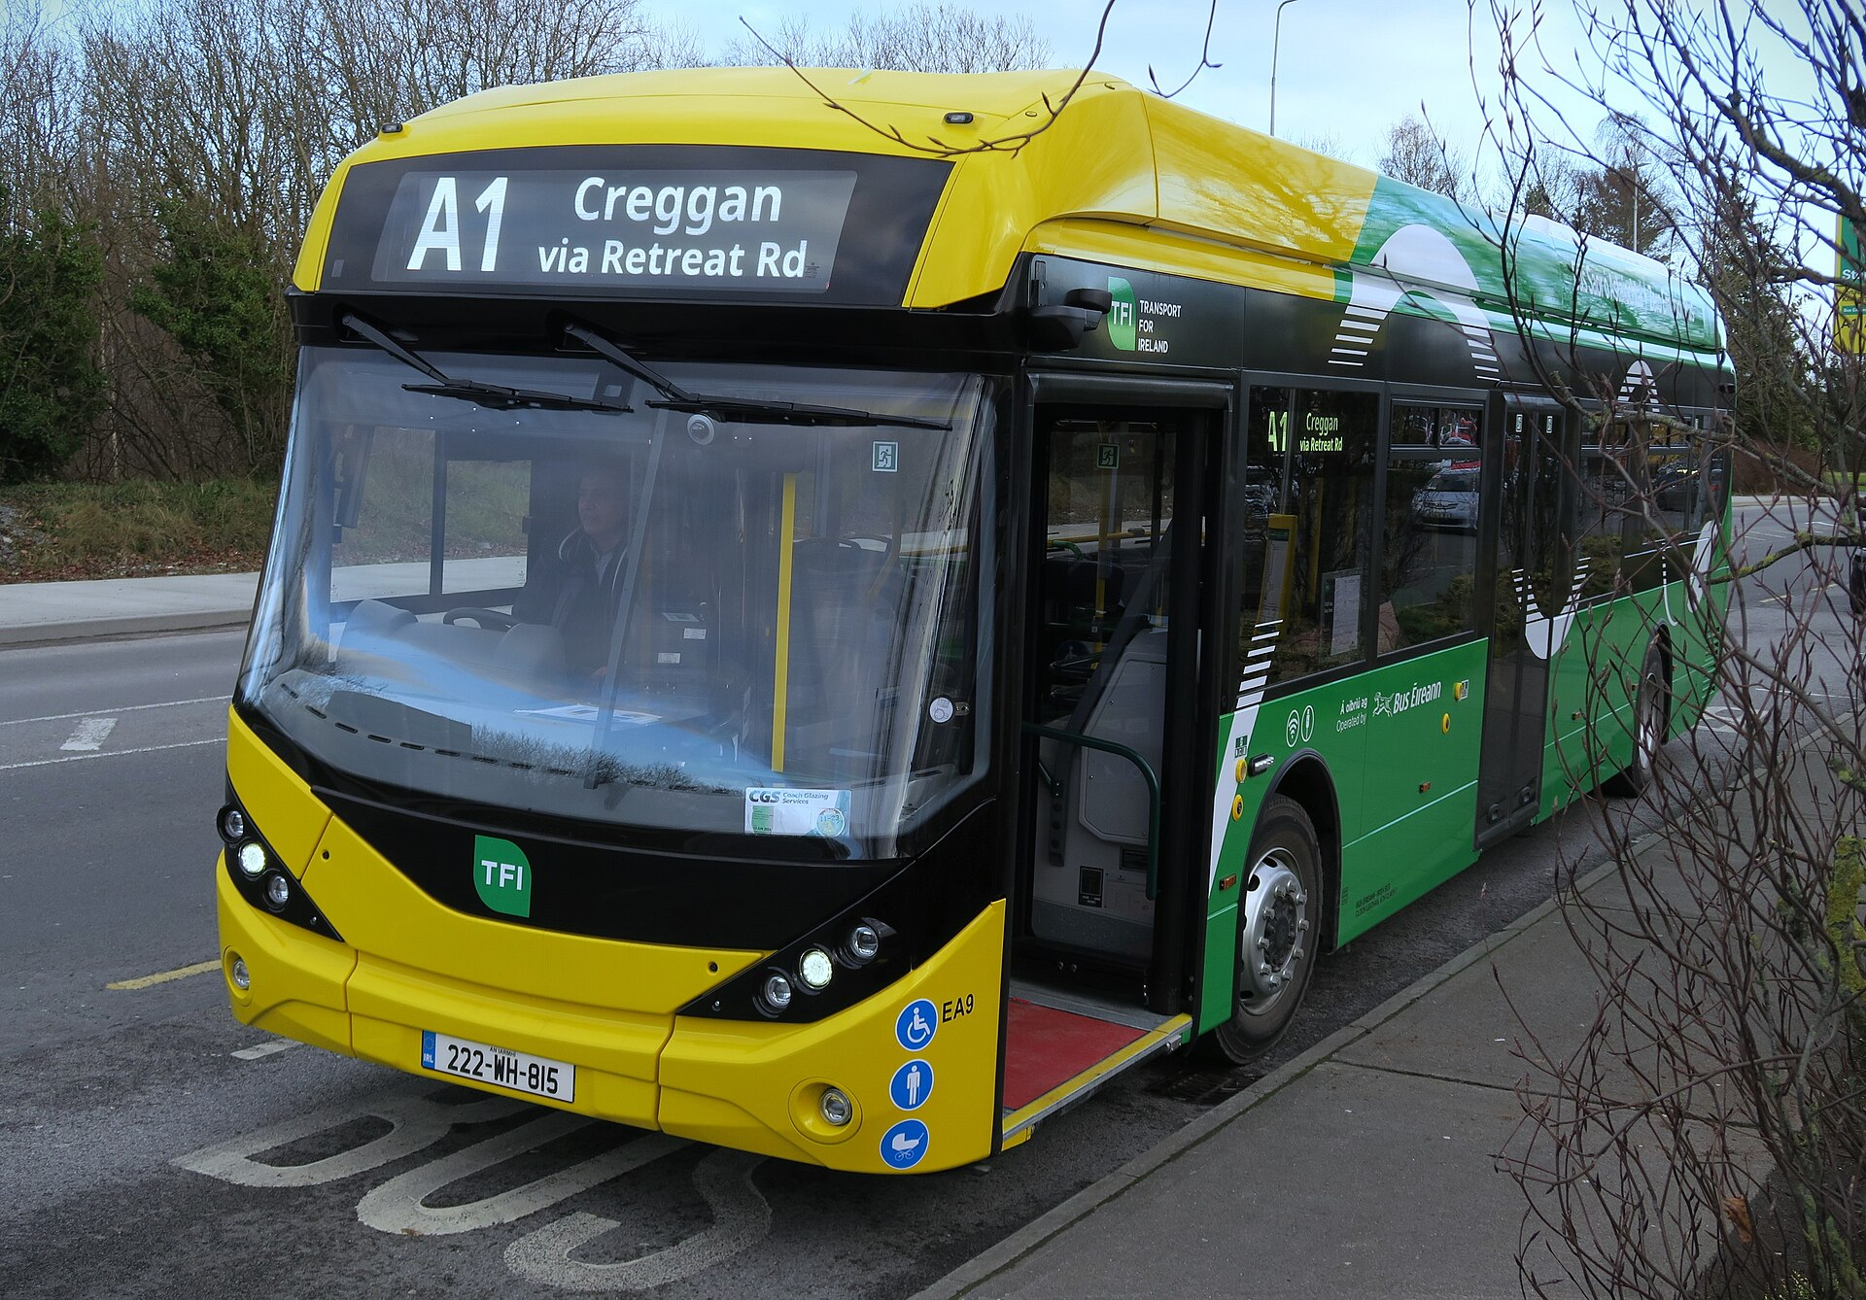
日本
富山市 Toyama City｜人口約 41 萬
緊湊城市：用大眾運輸重新組織長者的生活圈
背景：人口減少＋高度汽車依賴
郊區蔓延使公共服務成本飆升，不開車的長者形同被困在家。
2006 年起推動「緊湊城市」總體計畫
把公共運輸、公共服務與居住誘導集中到軸線與節點上。
輕軌（LRT）是關鍵基礎建設
車廂地板與月台齊平，長者上下車不需跨階、不會絆倒。
財政誘因雙向設計
補助開發商在中心區投資，同時補助居民遷入軸線周邊。
國際評價
OECD《Compact City Policies》列為全球五個標竿案例之一。
低地板市區公車（示意）／Wikimedia Commons, CC BY 2.0
臺中可借鏡 臺中山線、海線與屯區不可能全面高密度，但可以選定「生活軸線節點」——在公車轉運站、市場、衛生所周邊 500 公尺內，集中配置長者服務與無障礙改造，形成可步行的生活圈。
資料來源：Japan Local Government Centre；OECD Compact City Policies（2012）。
37

Slide 38
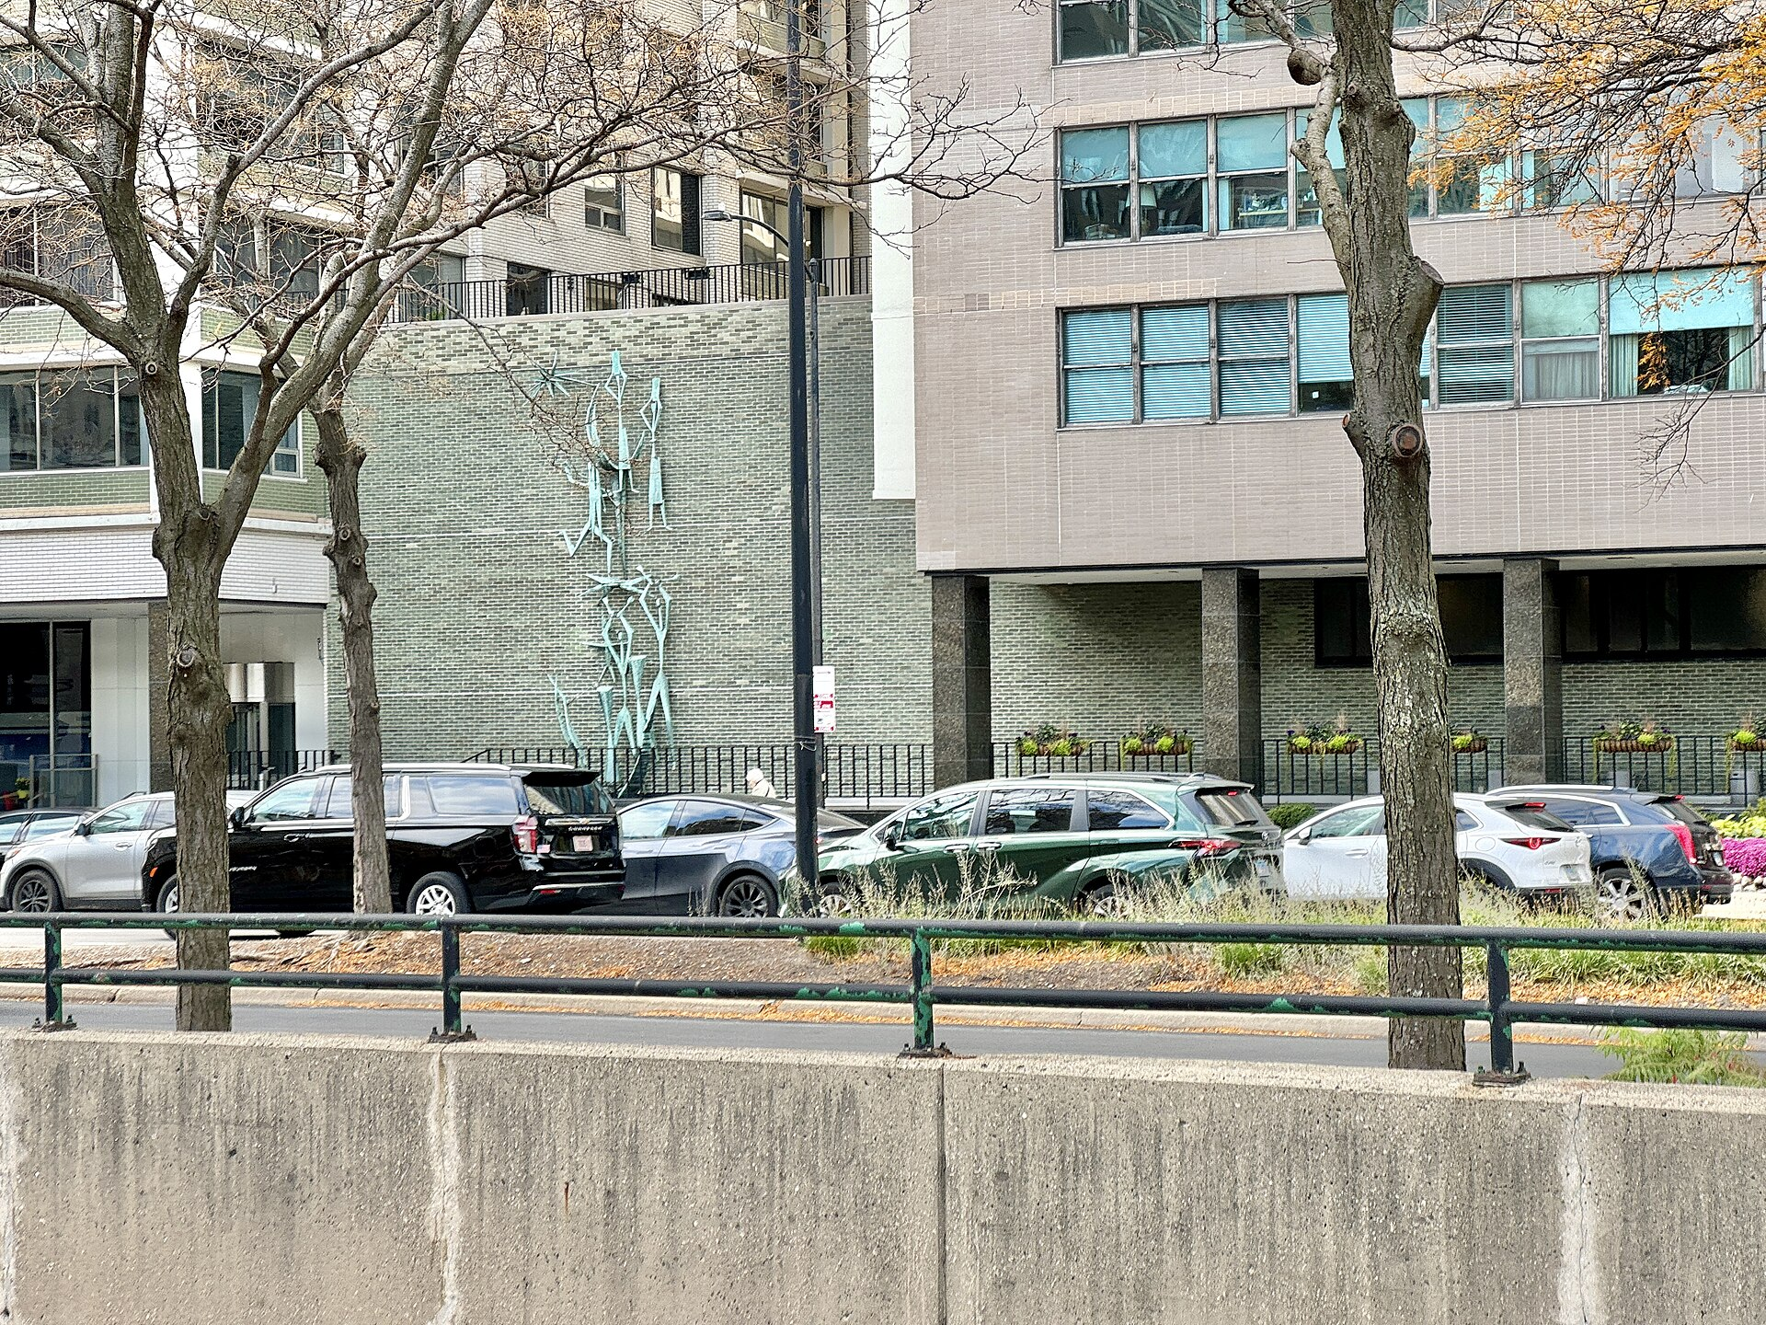
日本
柏市 豐四季台 Kashiwa, Toyoshikidai｜東京都會區近郊
在地安老（AIP）：讓一整個老舊社區重生
典型的「集體老化」社區
1960 年代興建的大型國宅，住戶隨時間一起變老，機能同步衰退。
2009 年起由東京大學、市府與都市再生機構三方合作
以「在地安老」為核心，同步改造住宅、醫療、就業與交通。
原地重建為高齡友善住宅
社區內設 24 小時居家醫療與照護據點，做到「在同一個社區終老」。
生涯現役（第二人生就業）
在社區內創造農園、托育、餐飲、物流等適合高齡者的工作機會。
導入 ICT 與替代運具
網路購物、緊急通報系統與社區內接駁補足移動能力缺口。
集合住宅街廓（示意）／Wikimedia Commons, CC BY-SA 4.0
臺中可借鏡 臺中有大量 1970–80 年代興建、無電梯的老舊公寓聚落。可選 1–2 處試辦「AIP 示範街廓」，同步做：電梯增設補助、居家醫療進駐、社區內高齡就業與接駁——而非只補助個別住戶。
資料來源：東京大學高齡社會綜合研究機構 Kashiwa-Toyoshikidai Project。
38

Slide 39
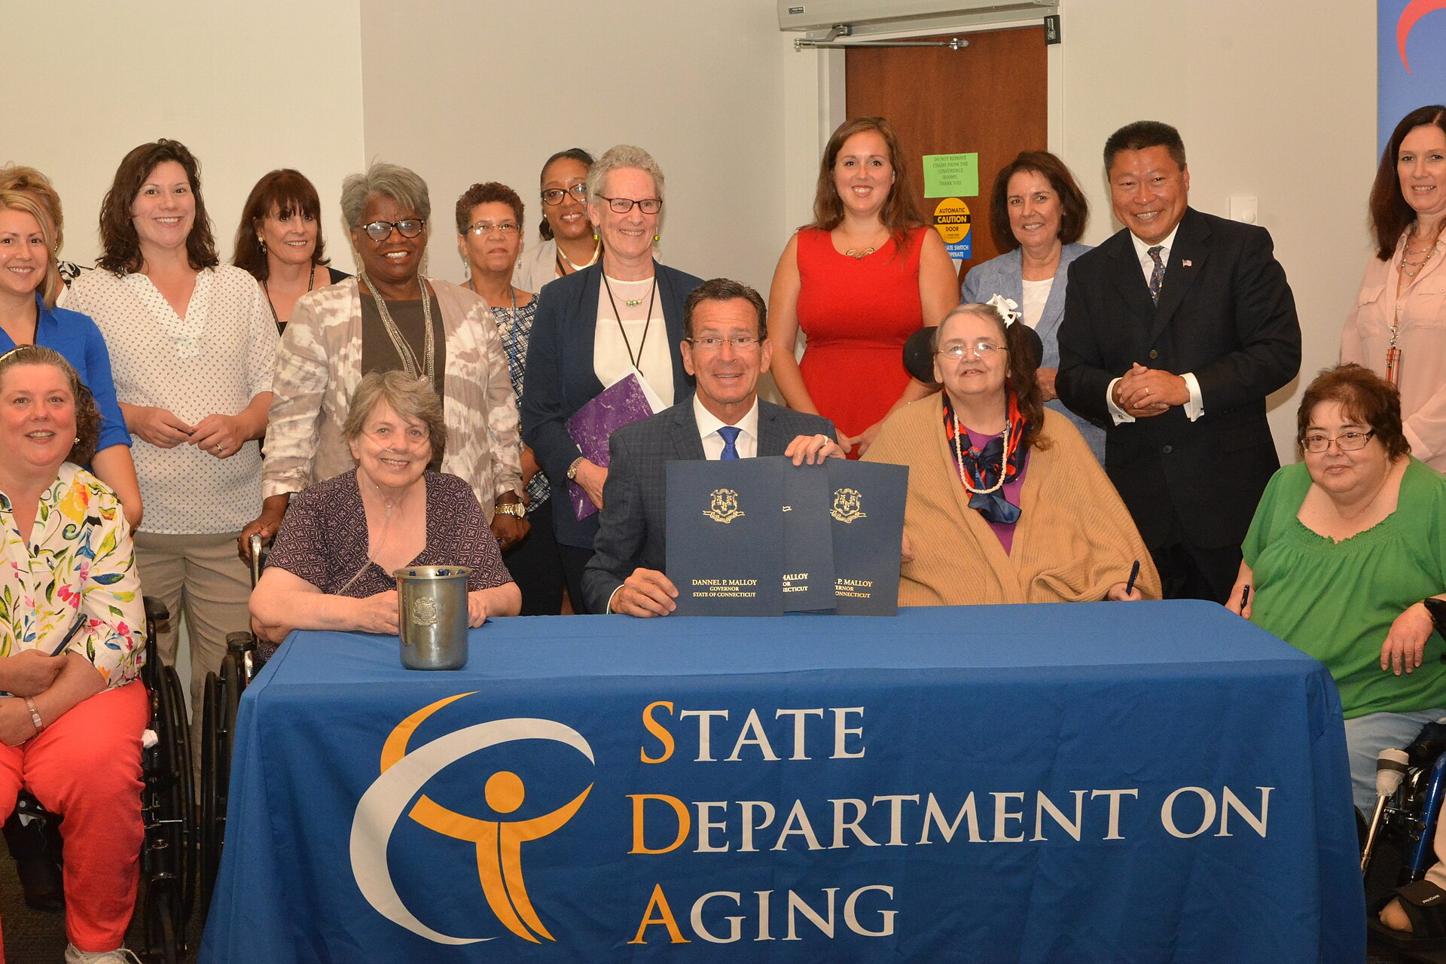
日本
松戶市 Matsudo｜人口約 50 萬，全國老化速度第二
失智友善城市：把整座城市變成支持網
全國性「失智支持者」培訓制度
自 2005 年推動，至 2020 年 9 月全日本已有約 1,270 萬人完訓。
松戶市的在地網絡
超過 20,000 名支持者，其中 3,000 人參與定期巡守、500 人受訓提供家屬諮詢。
橘色咖啡館（Orange Café）
在社區設置常態據點，提供家屬諮詢、照顧講座與喘息交流。
橘色散步（Orange Walk）
定期舉辦公共宣導，把失智從「家庭祕密」轉為「社區共同話題」。
2015 年新橘色計畫
將早期發現、復健與社會支持納入國家層級的綜合戰略。
高齡政策相關場合（示意）／Wikimedia Commons, CC BY 2.0
臺中可借鏡 失智友善的關鍵不是蓋機構，而是「訓練人」。臺中可設定 4 年內培訓 X 萬名失智友善天使的量化目標，優先對象為：公車司機、超商與市場店員、里幹事、警消、銀行行員與市府第一線櫃檯人員。
資料來源：Japan Dementia Platform；MHLW New Orange Plan；C3A/NPR 報導。
39

Slide 40
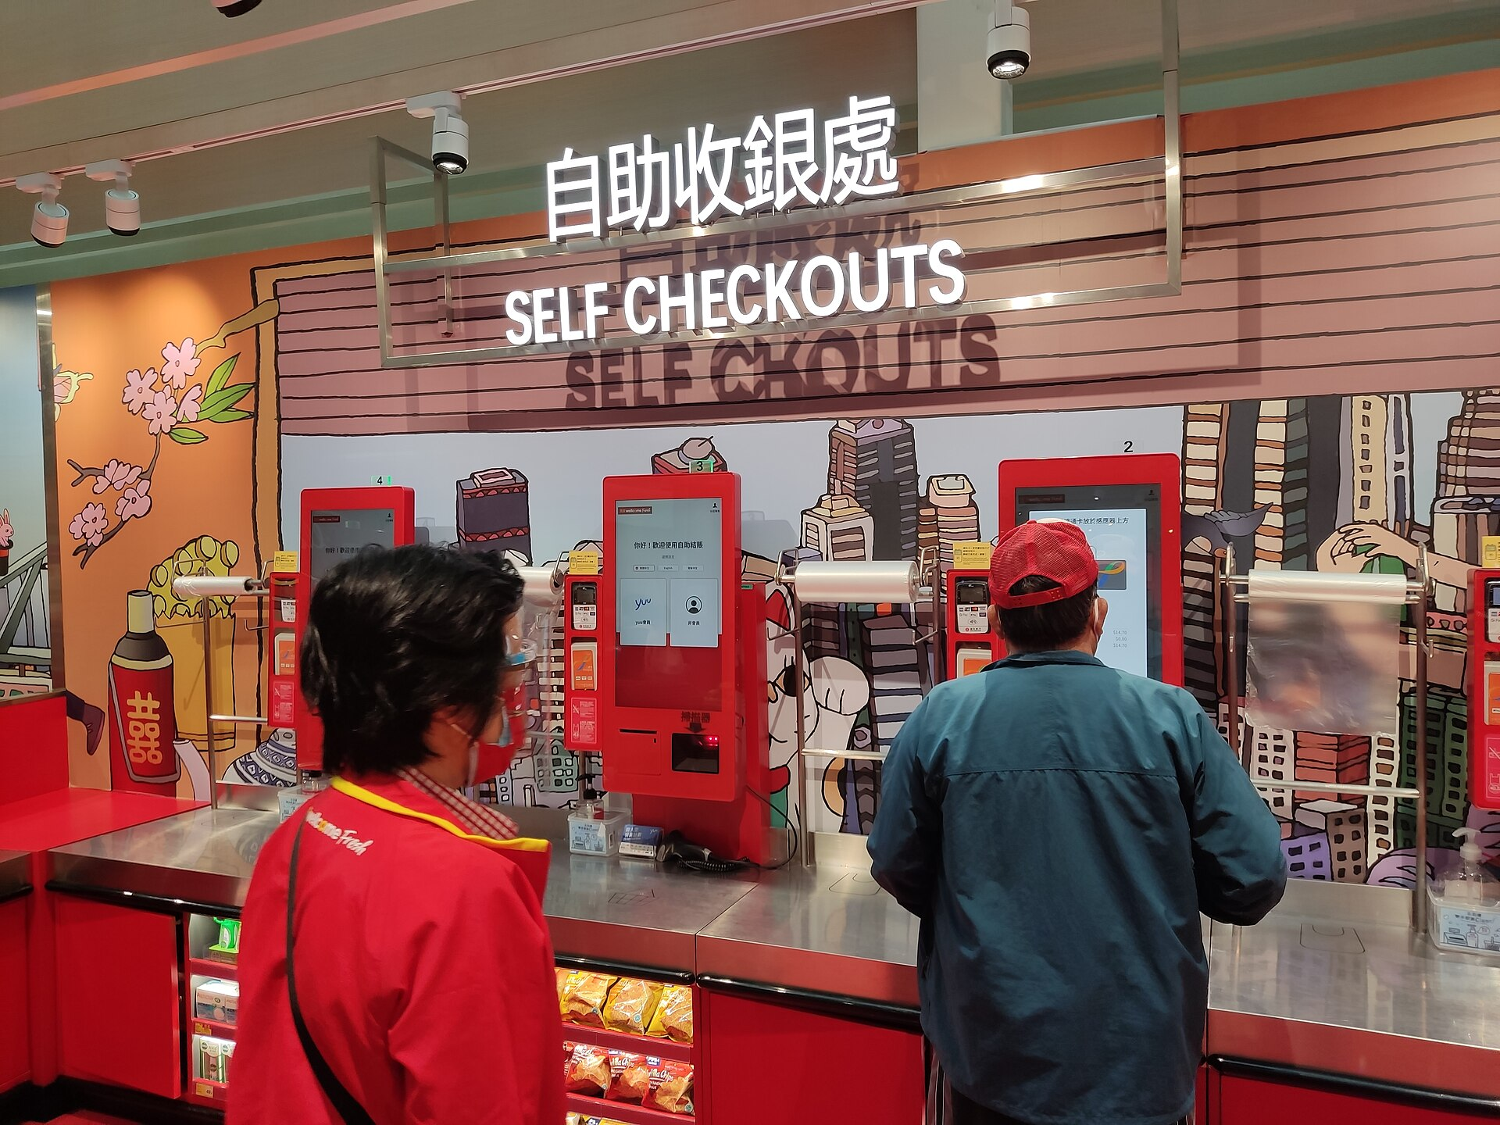
日本
行橋市、滝澤市等 Yukuhashi, Takizawa
慢速結帳（Slow Register）：一個幾乎零成本的溫柔設計
問題來自長輩的真實心聲
「我從皮包拿錢要花時間，後面排隊我就很有壓力」「後面的人不耐煩，我就不敢去買菜了」。
做法極簡：指定一個結帳櫃檯
標示為「慢慢結帳也沒關係」的專用通道，由 NPO 與超市共同推動。
效益超出預期
不只解決結帳焦慮，更成為長者與店員的日常社交接觸點。
同類做法在歐洲擴散
荷蘭、蘇格蘭、加拿大陸續出現「聊天結帳台」與「放鬆結帳道」。
延伸：失智友善零售訓練
日本已針對便利商店店員發展 50 分鐘線上微學習課程並完成隨機對照試驗。
超市結帳區／Wikimedia Commons, CC BY-SA 4.0
臺中可借鏡 臺中可推「高齡友善店家」認證：條件包含放大字體標價、提供座椅、允許借用廁所、店員完成 1 小時友善服務訓練。成本極低，但能立刻改變長者的城市體驗，且對店家是正向行銷。
資料來源：The Mainichi／Japan Today 報導；ReDeSign RCT（PMC10474589）。
40

Slide 41
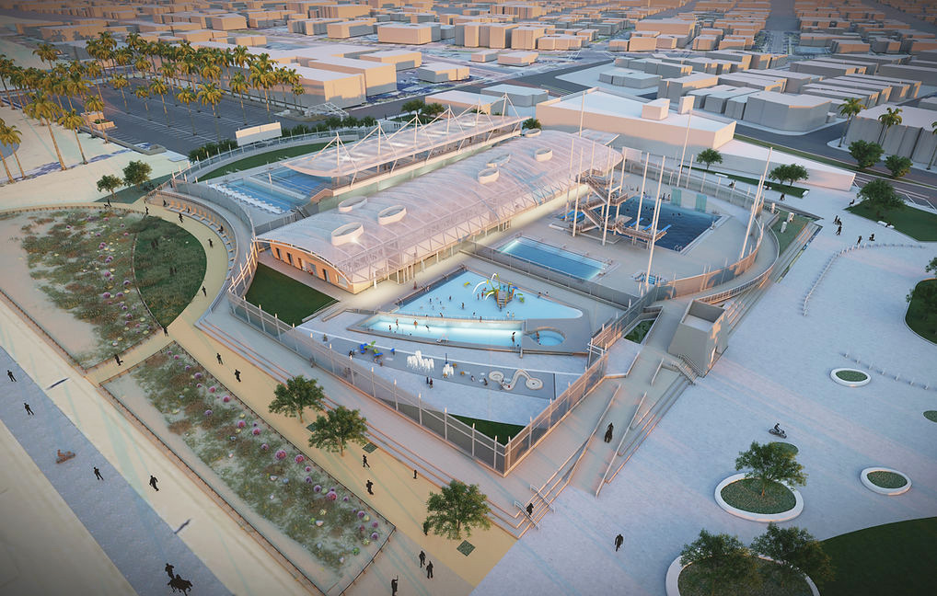
新加坡
Kampung Admiralty｜全國首座垂直村落
垂直村落：把一個社區的所有需求疊在一棟樓裡
設計概念：Village in the Sky for All Ages
在土地極度稀缺的條件下，用垂直堆疊取代水平蔓延。
一棟樓解決一整天的需求
長者公寓、醫療中心、日照中心、托兒所、熟食中心、超市、社區農園與屋頂公園共構。
104 戶高齡友善公寓
兩棟 11 層住宅，以 30 年租期出售予長者，內部全面適老化設計。
刻意的跨代設計
托兒所與日照中心相鄰，長者與幼兒的日常相遇是設計出來的，不是碰巧。
永續設計同步達成
雨水花園與生態滯留槽每年可節省約 410 萬公升自來水。
複合式公共設施配置（示意）／Wikimedia Commons, CC BY-SA 4.0
臺中可借鏡 臺中在市地重劃區與公有地開發時，可要求「複合機能」：長照據點＋托育＋衛生所＋活動中心同址設置。核心不是省地，而是讓長者「一趟出門辦完所有事」，並創造自然的跨代接觸。
資料來源：新加坡建屋發展局（HDB）；SUTD LKYCIC 案例研究；NTUC Health。
41

Slide 42
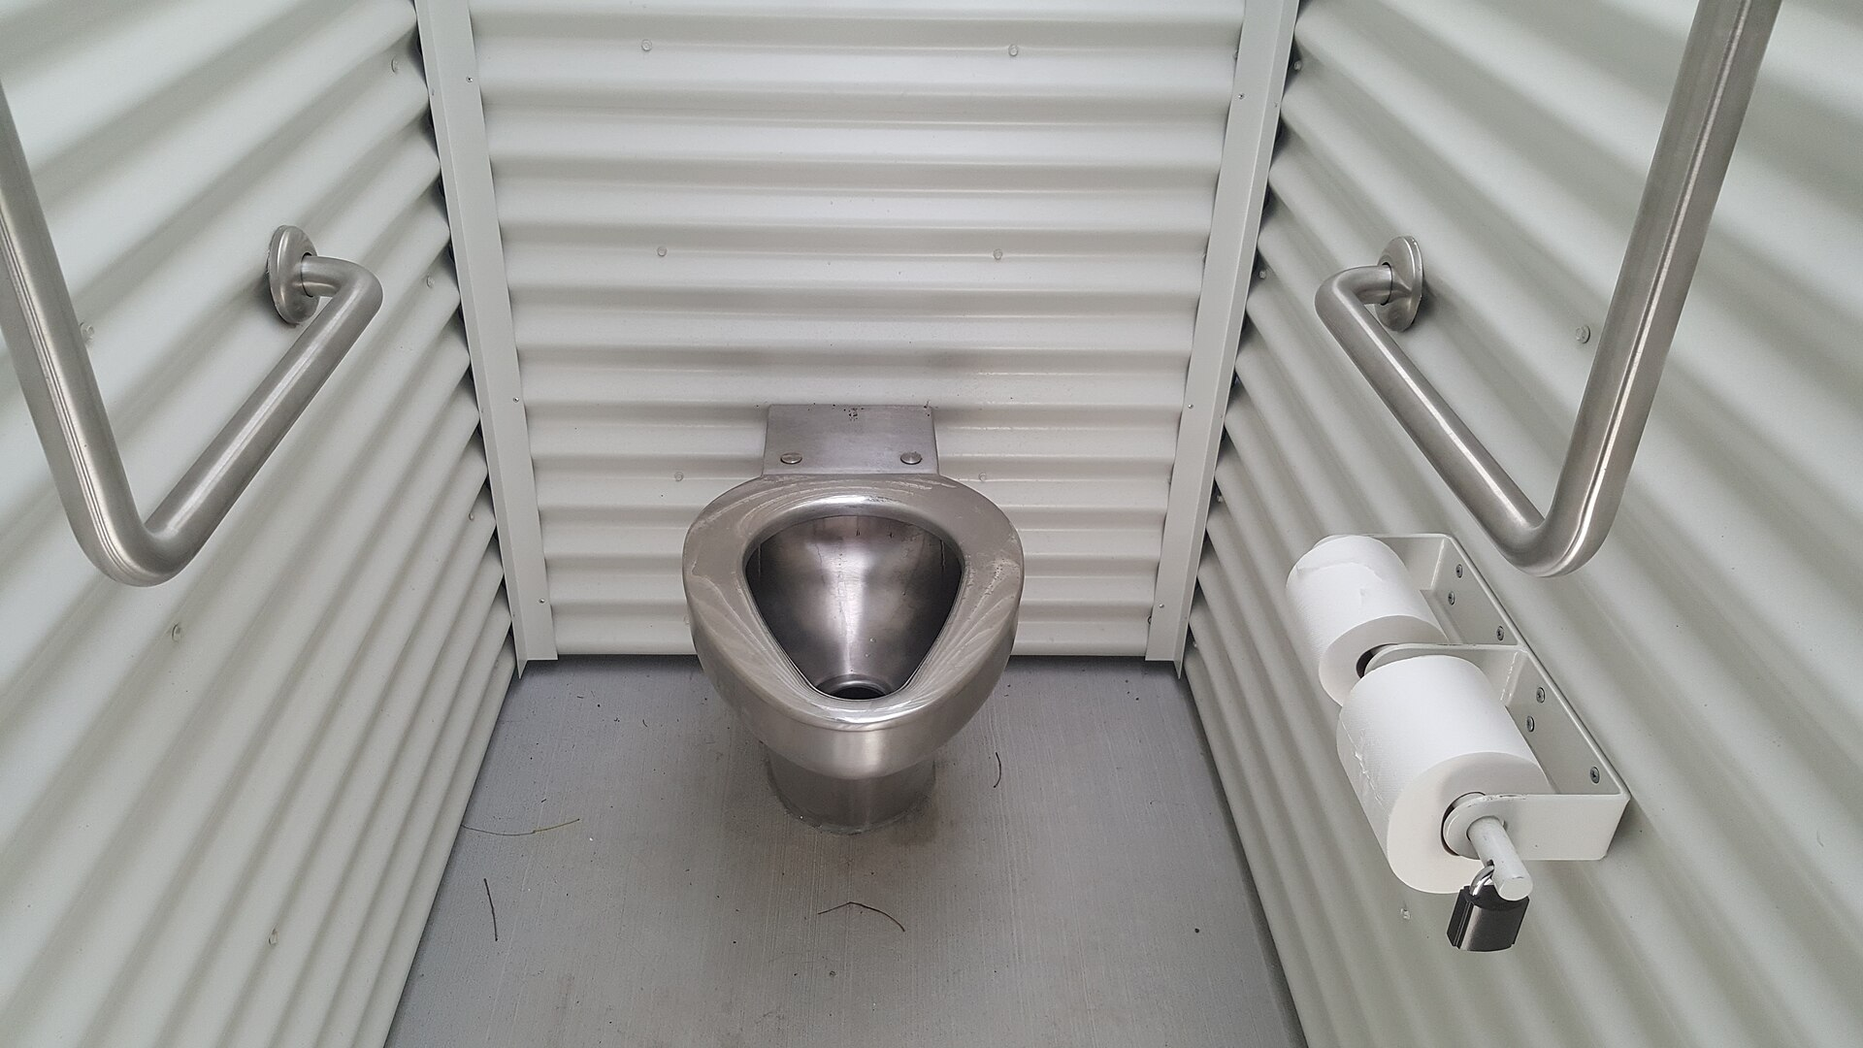
新加坡
全國政策｜City for All Ages
從一棟樓到一整座城：三個制度性工具
EASE 居家改造計畫
政府高額補助在既有國宅加裝浴室止滑地磚、扶手與坡道，由政府統一發包施工。
關鍵設計：不是發錢，是「代辦」
長者不需自己找廠商、比價、監工——這是補助政策成敗的分水嶺。
Silver Zone 銀髮區
在長者密集的路段降低車速、延長行人綠燈、增設庇護島與明顯標線。
City for All Ages 由下而上
在各選區成立在地委員會，盤點問題並提出改造清單。
整體邏輯
中央訂標準與經費、地方盤點與執行、長者參與定義問題。
無障礙衛浴扶手設置／Wikimedia Commons, CC BY-SA 4.0
臺中可借鏡 臺中的居家無障礙改造補助，可從「核銷制」改為「代辦制」：由市府建立合格廠商庫、統一議價、社工陪同確認需求。這一項改變，通常能讓使用率翻倍。
資料來源：新加坡建屋發展局 EASE 計畫；陸路交通管理局 Silver Zone。
42

Slide 43
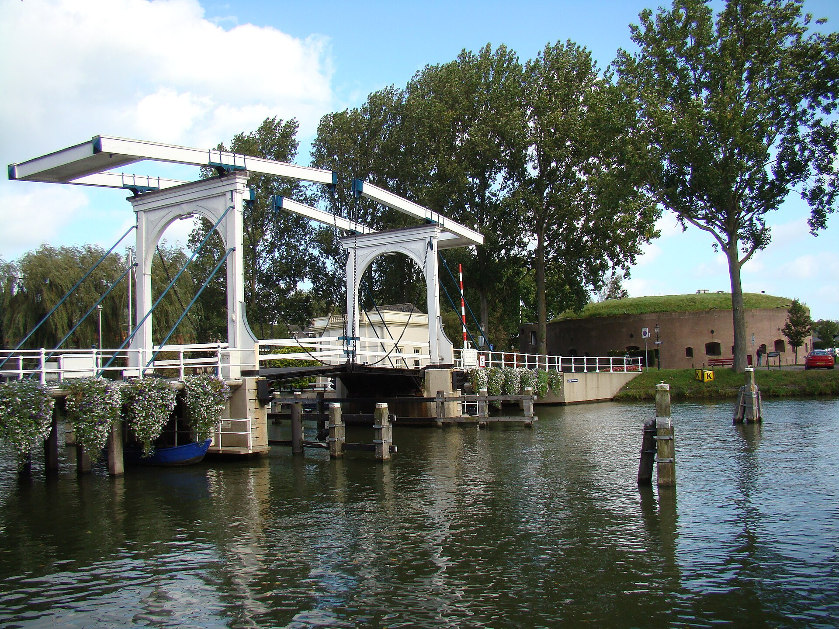
荷蘭
De Hogeweyk, Weesp｜失智村
失智村：不是把人關起來，而是讓生活繼續
核心理念：去機構化、轉化、正常化
Deinstitutionalize, transform, normalize——把「病房」改回「家」。
23 棟住宅、7 種生活風格
依居民過去的生活型態分組，讓室內陳設、飲食與作息延續原本的習慣。
村內有街道、超市、餐廳、劇院與理髮店
住民自己買菜、煮飯、洗衣，維持日常生活能力與角色感。
觀察到的成效
住民功能表現改善、抗精神病藥物使用量下降。
審慎看待
系統性回顧指出，目前仍缺乏嚴謹的對照研究證實其對行為與認知的長期效益。
荷蘭 Weesp 市街景（Hogeweyk 所在城鎮）／Wikimedia Commons, Public domain
臺中可借鏡 臺中不需要複製失智村，但可移植其核心原則：讓失智長者「繼續做原本會做的事」。在日照中心與長照機構的評鑑指標中，加入「住民可自主參與家務與外出的比例」。
資料來源：De Hogeweyk；Dementia-friendly design: Hogeweyk and beyond（PMC6532822）；CDA-AMC 評估報告。
43

Slide 44
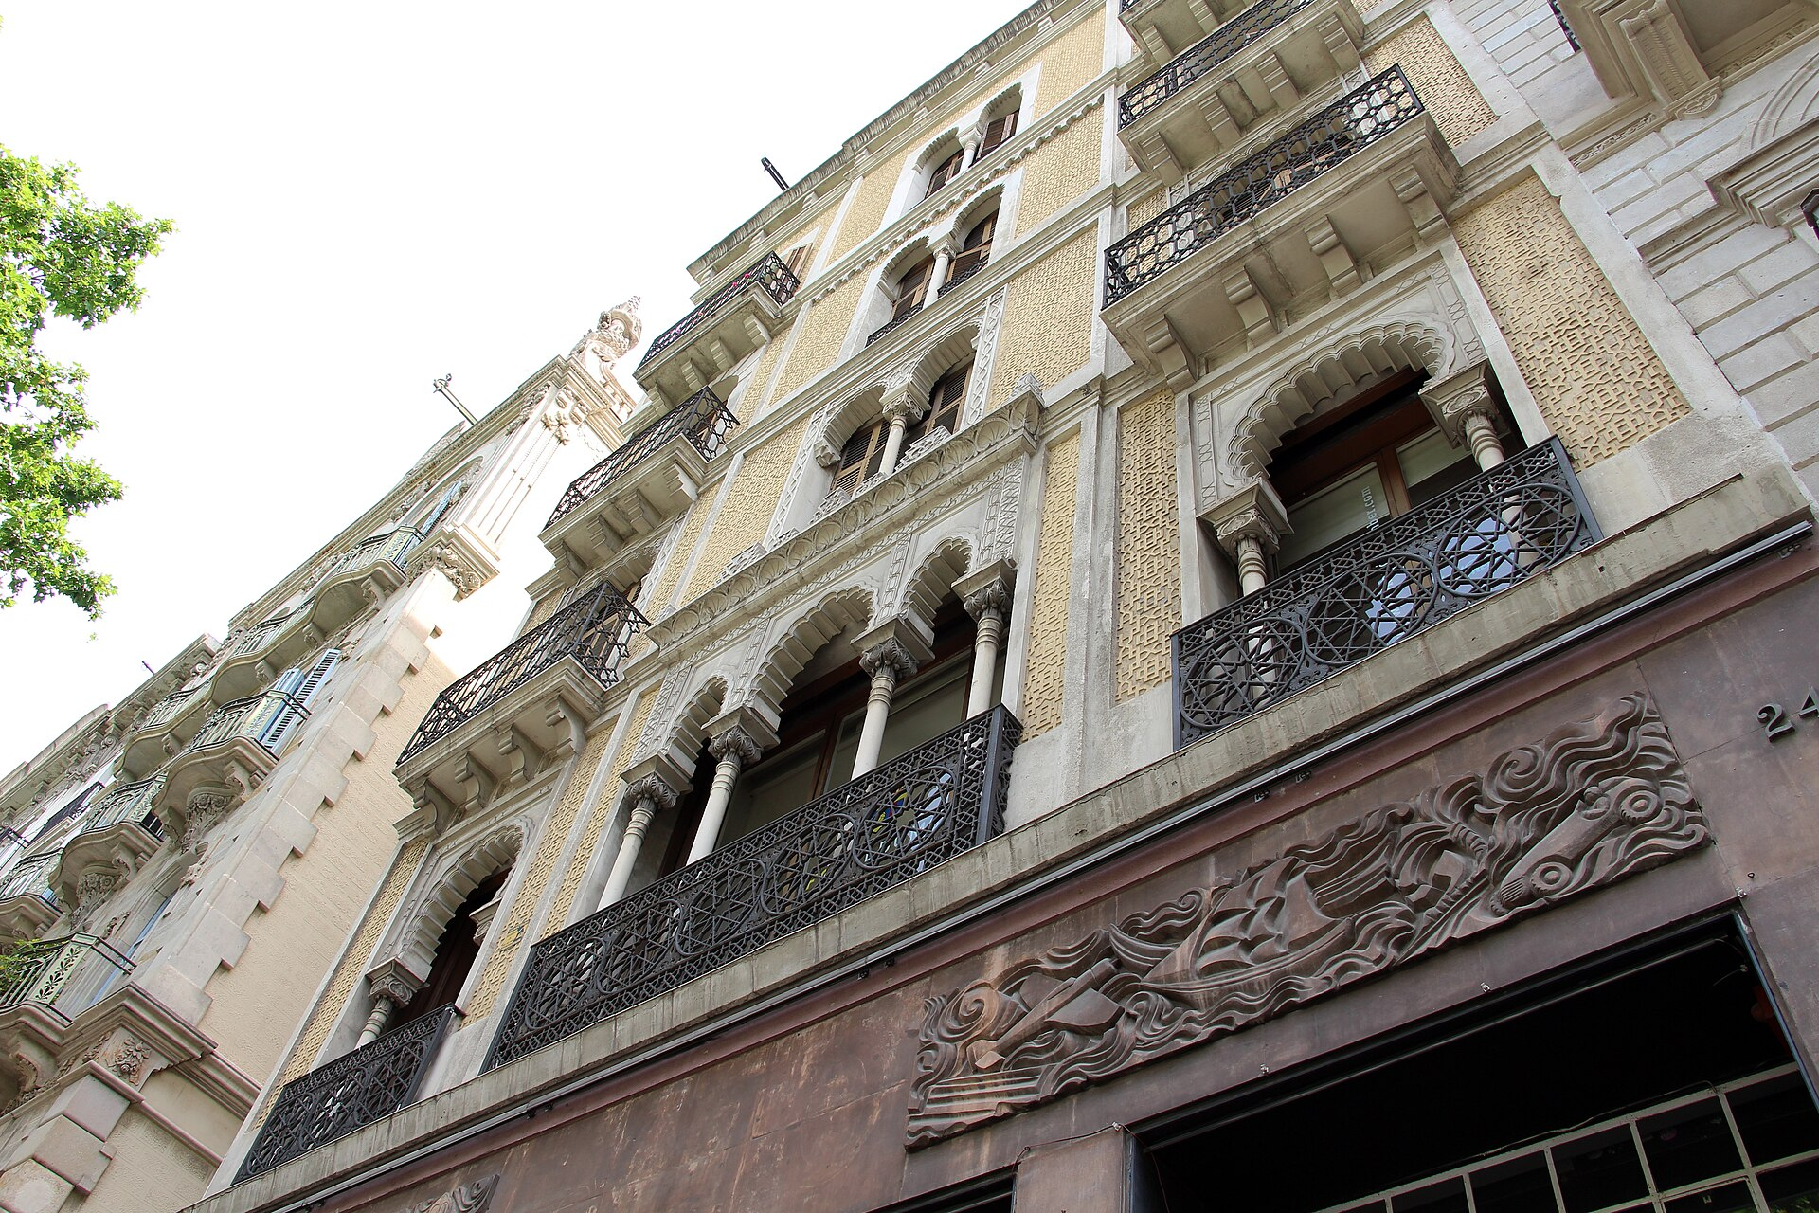
西班牙
巴塞隆納 Barcelona｜Radars & VinclesBCN
鄰里雷達＋數位連結：讓「看不見的長者」被看見
Radars（雷達計畫）：2008 年起自 Gràcia 區試辦
招募鄰居、藥局、麵包店、雜貨店成為「雷達」，留意獨居長者的異狀。
不是通報系統，是關係網絡
店家發現「這位阿嬤三天沒來買麵包」，即可啟動關懷。
VinclesBCN（連結計畫）：2014 年起
以平板與手機應用程式，協助孤寂長者建立與維繫社交圈，現已擴及全市 38 個街區。
成效
使用者的孤寂感顯著下降，自尊與情緒狀態的改善幅度更大，服務逾三千名長者。
關鍵設計：科技加上真人
數位工具背後有社工與志工團隊，而非讓長者獨自面對介面。
巴塞隆納 Passeig de Gràcia 街區／Wikimedia Commons, CC BY 2.0
臺中可借鏡 臺中已有關懷據點與里鄰系統，可再加一層「商圈雷達」：與便利商店、藥局、早餐店、傳統市場攤商合作建立非正式觀察網絡，並設計簡單的通報與回應流程。
資料來源：Barcelona City Council；Fundació iSocial；Bloomberg Cities。
44

Slide 45
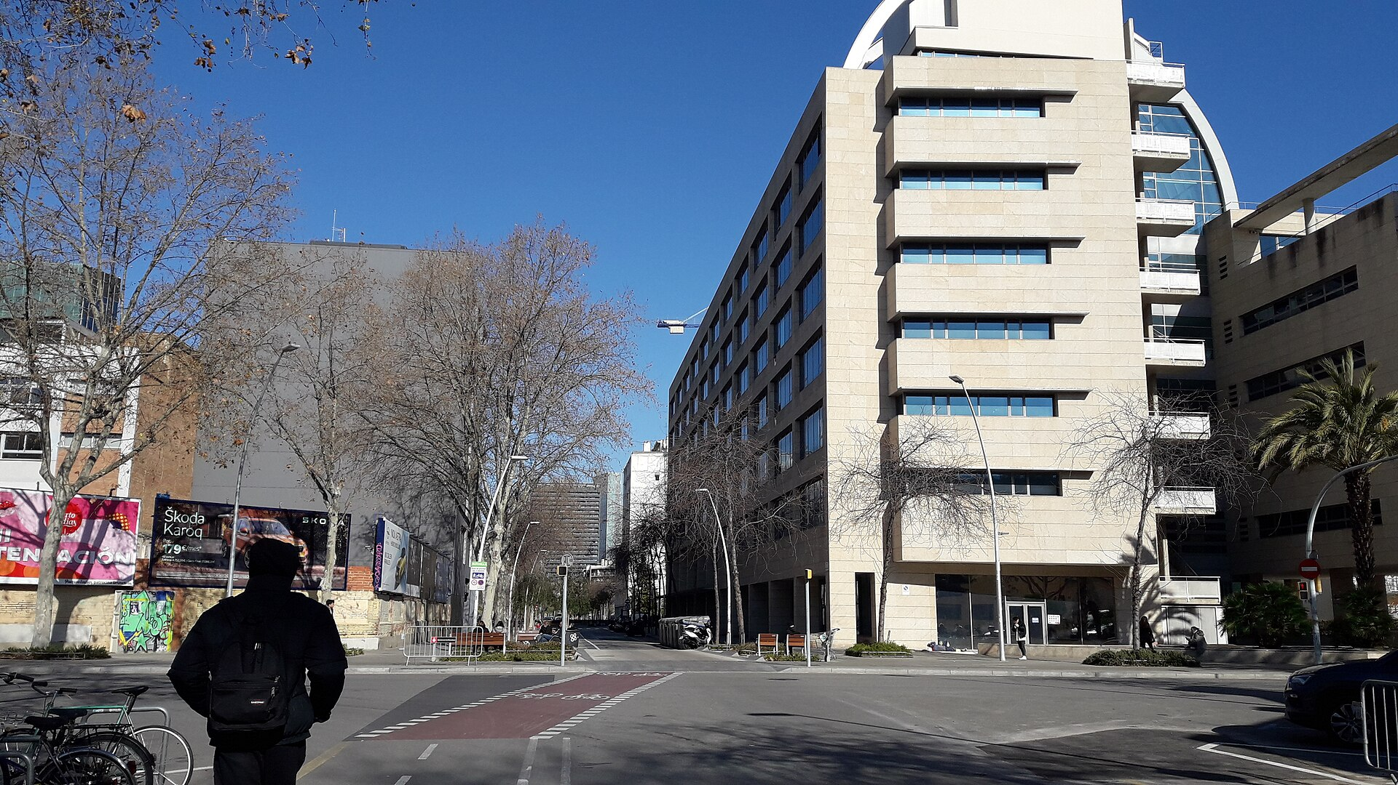
西班牙
巴塞隆納 Superilles（超級街廓）
超級街廓：把街道從車子手中要回來
做法：把 3×3 的街廓合併為一個大街廓
內部道路限速並限制過境車輛，外圍道路承擔主要車流。
釋放出來的空間變成什麼
座椅、遊具、樹蔭、街道家具與可停留的廣場——不是只有綠化。
對長者的直接效益
步行距離內可休憩、噪音與空污下降、跌倒風險降低、自然社交機會增加。
爭議與學習
初期商家與駕駛反彈強烈，後續透過參與式規劃與分期實施才逐步取得共識。
核心洞見
高齡友善的最大阻力通常不是技術，而是既有使用者的權益重分配。
巴塞隆納街廓改造路段／Wikimedia Commons, CC BY-SA 4.0
臺中可借鏡 臺中可在舊市區或學校、市場周邊試辦「小型友善街區」：假日封街、退縮停車格改設座椅與綠帶，先做可逆的試驗（tactical urbanism），有效再固定化。
資料來源：Barcelona Superilles 計畫公開資料。
45

Slide 46
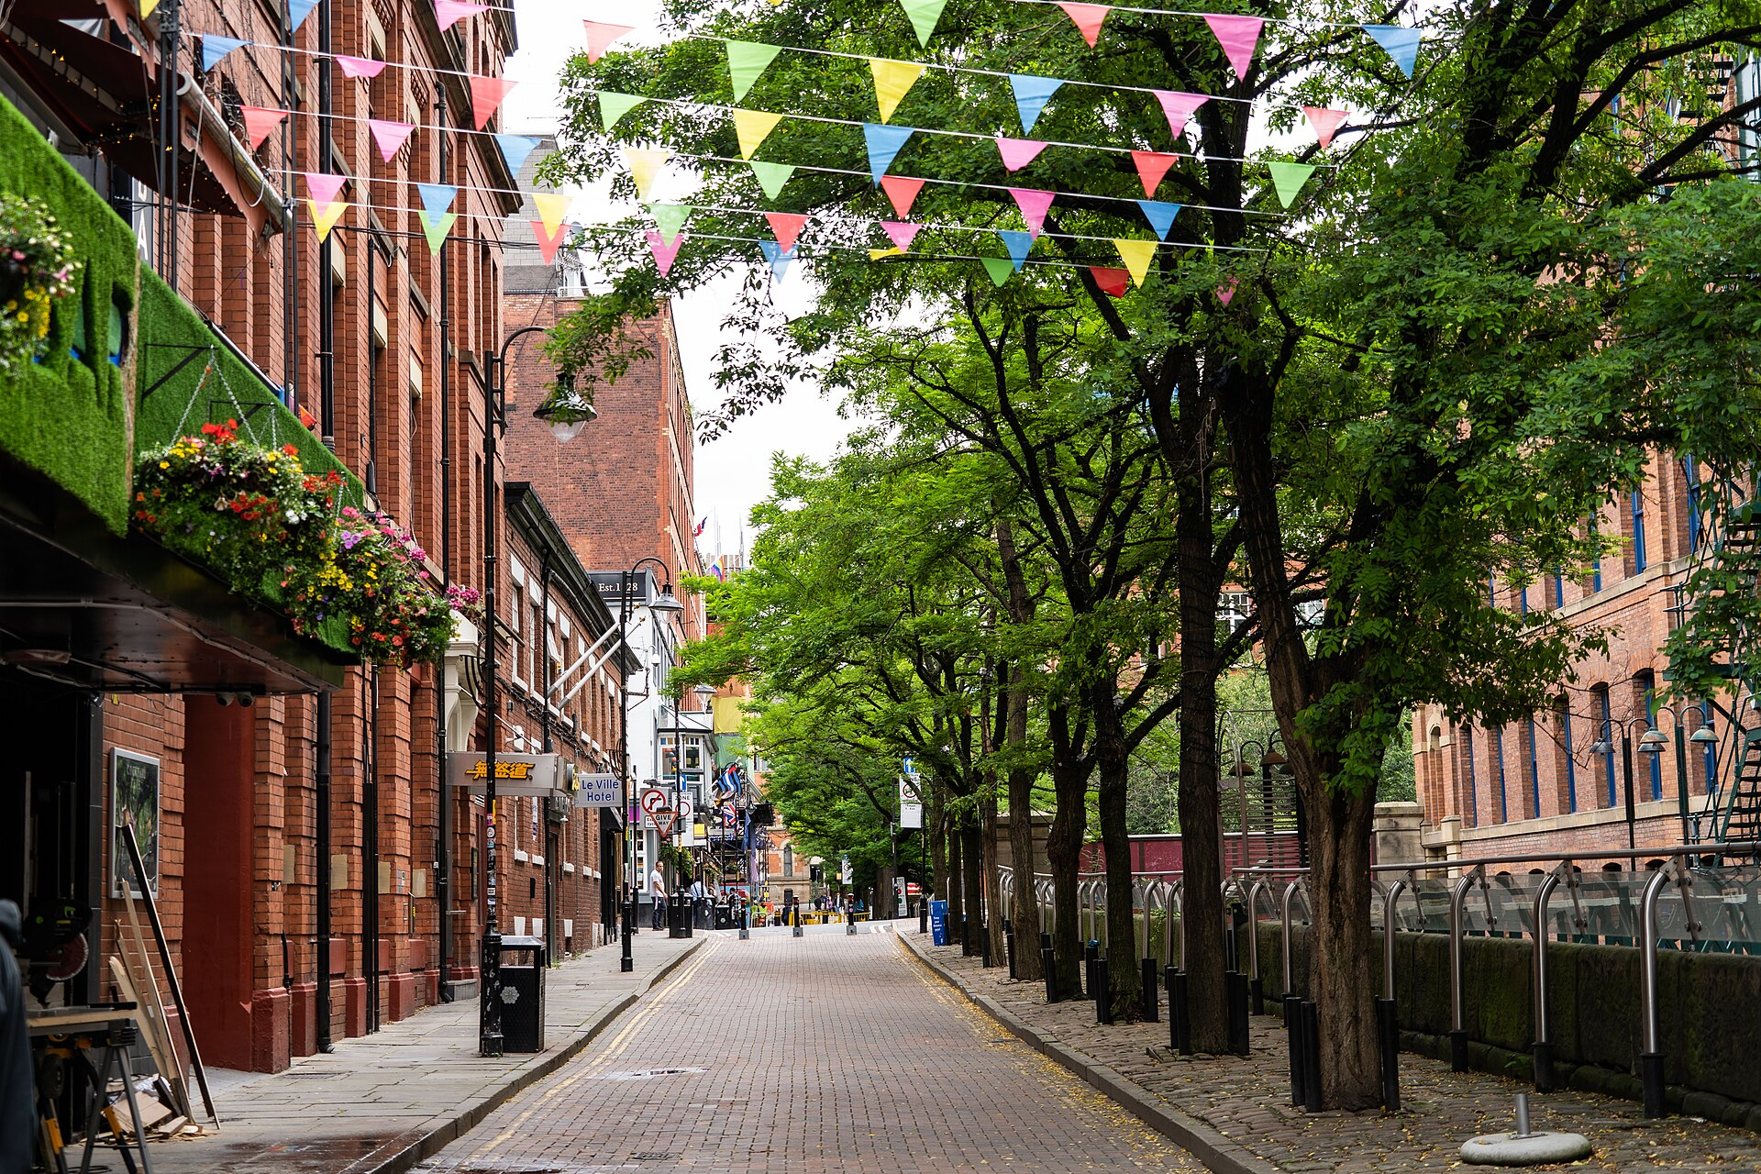
英國
曼徹斯特 Manchester｜英國第一個加入 WHO 網絡的城市
治理架構：讓高齡友善成為市政的固定機制
起點早於 WHO 網絡
2003 年即以「Valuing Older People」為名推動，2010 年加入網絡後更名 Age-Friendly Manchester。
三大策略主軸
高齡友善鄰里、高齡友善服務、年齡平權（age equality）。
Ambition for Ageing 鄰里方案
在最弱勢的鄰里投入小額經費，由長者自己決定怎麼用。
具體成果
年金補助宣導、在地安老先導計畫、中高齡就業、高齡友善住宅與跌倒預防。
與智庫合作建立指標系統
與 Centre for Ageing Better 共同發展統計指標，讓成效可被檢核。
曼徹斯特市區街景／Wikimedia Commons, CC BY 2.0
臺中可借鏡 曼徹斯特最值得學的不是某個方案，而是「常設治理機制」：跨局處平台＋長者代表席次＋固定指標＋年度檢核。臺中已有高齡友善城市推動委員會，關鍵在於讓它有實權與預算。
資料來源：Manchester City Council；WHO Age-Friendly World 案例研究；Centre for Ageing Better。
46

Slide 47
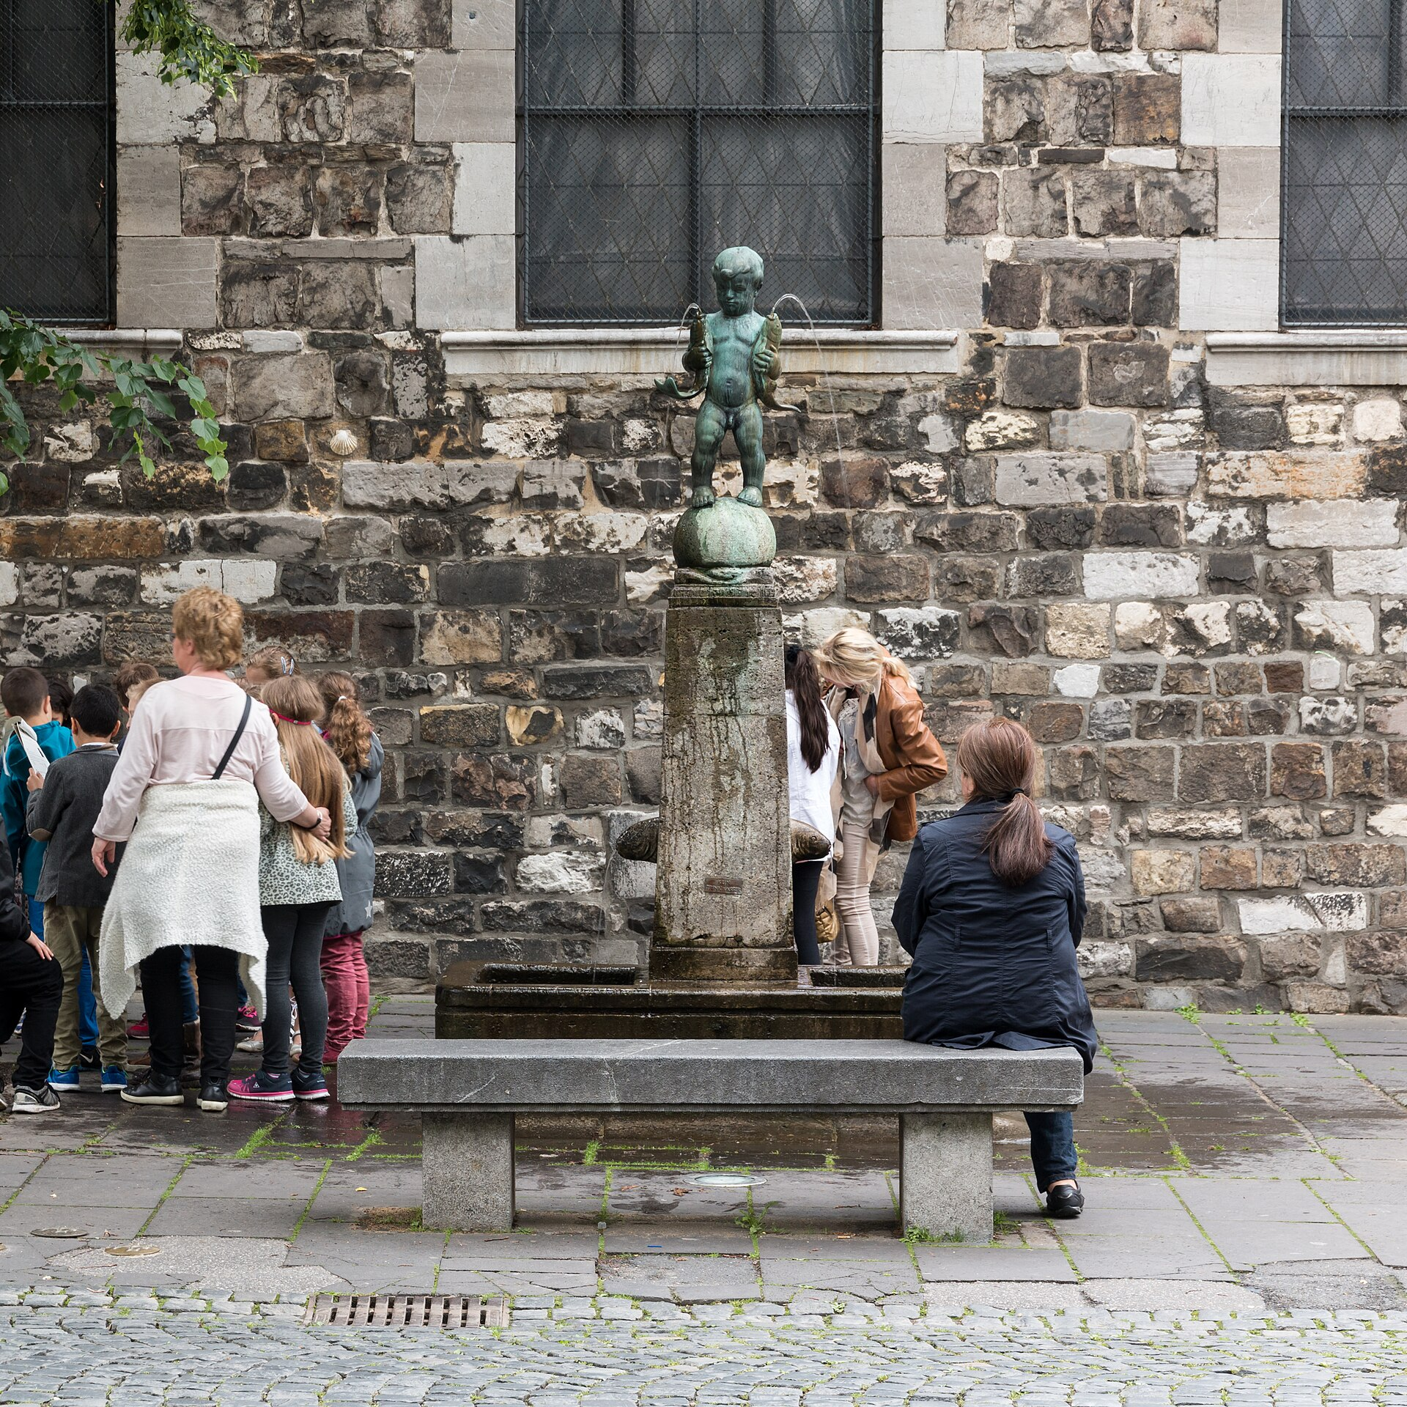
美國
紐約市 New York City｜Age-Friendly NYC
59 項跨局處行動：把高齡友善寫進每個局處的工作
2009 年由市長與市議會共同發起
一次提出 59 項具體行動，明確指定各局處權責。
街道改造是主力
新增數千張街道長椅、重新設計超過 3,000 座公車候車亭。
可量化的成果
高齡行人死亡人數下降約 16%，步行環境可及性明顯改善。
納入民間部門
與超過 1,000 家在地商家合作，發展吸引並服務高齡顧客的做法。
國際肯定
獲國際老化聯合會 2013 年高齡友善城市創新獎，評為當時全球最佳既有方案。
街道旁的休憩座椅（示意）／Wikimedia Commons, CC BY-SA 4.0
臺中可借鏡 「新增長椅」看似微小，卻是最高投報率的高齡友善投資。建議臺中盤點主要生活路徑（公車站—市場—衛生所—公園），確保每 100–150 公尺有一處可坐下的地方。
資料來源：Advancing an Age-Friendly NYC, Journal of Urban Health（PMC5481220）；NYC DFTA。
47

Slide 48
丹麥
哥本哈根 Copenhagen｜Sydhavnen 南港區
共同設計：讓 100 位長者自己畫出想要的空間
場域選在弱勢社區
南港區為哥本哈根相對弱勢的區域，資源與健康落差明顯。
方法：長期共同設計工作坊
由皇家藝術學院建築學院與住宅協會合作，邀請逾 100 位長者參與。
不是意見調查，是共同創作
長者參與從問題定義、方案發想到實地檢驗的完整歷程。
交通環境的基礎條件
寬廣自行車道與整體無障礙設計，讓長者、孩童與身障者都能安全移動。
住宅創新
發展高齡共居（cohousing）模式，以共享服務支持自主生活並預防孤寂。
哥本哈根市區自行車通勤／Wikimedia Commons, CC BY 2.0
臺中可借鏡 臺中在公園改造、活動中心整建或人行道工程的規劃階段，可強制納入「長者參與工作坊」至少 2 場，並將長者意見的採納情形列入結案報告。
資料來源：Co-Designing Age-Friendly Neighborhood Spaces in Copenhagen（MDPI Architecture, 2022）；KADK。
48

Slide 49
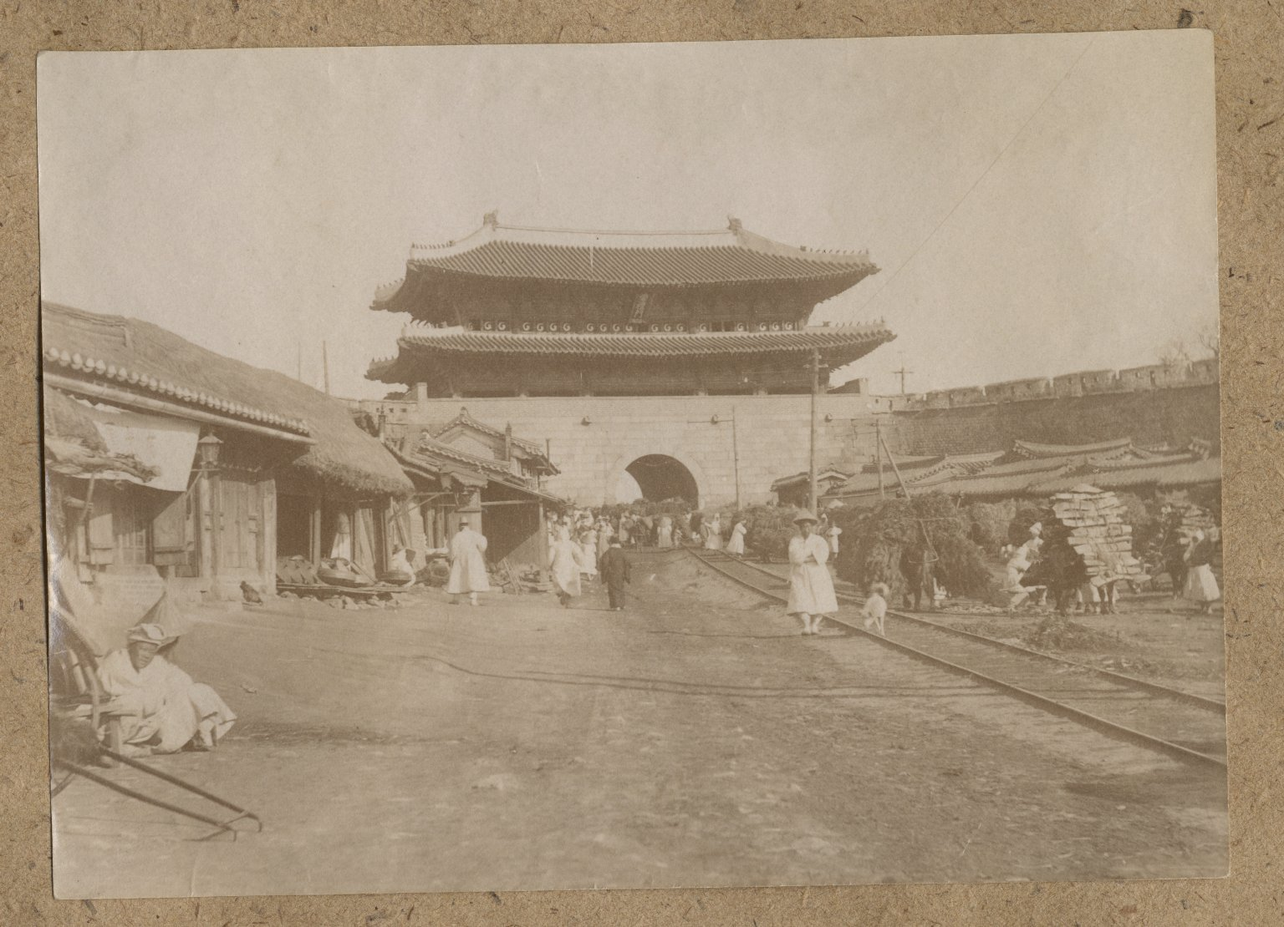
韓國
首爾 Seoul｜50+ 財團
第二人生系統：把退休潮從危機轉為資源
問題意識
嬰兒潮世代（1955–1963 年出生）約占首爾人口 16%，同時面臨退休。
2016 年成立 50+ 財團
定位為政策智庫與網絡樞紐，服務對象為 40–64 歲的「中年前段」。
三層服務體系
財團（政策）—校區 Campus（教育）—中心 Center（在地據點）三級布建。
核心服務：人生設計、職涯教育、就業媒合
重點不是「找一份工作」，而是重新設計第二段人生。
城市定位
首爾為第 139 個加入 WHO 網絡的城市，也是首個加入的韓國城市。
首爾市街（示意）／Wikimedia Commons, No restrictions
臺中可借鏡 臺中的長青學苑與樂齡中心多以 65+ 為對象，但真正的關鍵期是「退休前 5 年到退休後 5 年」。建議增設 50–64 歲的過渡期服務：退休準備課程、二度就業媒合、社會參與媒合。
資料來源：Seoul 50 Plus Foundation；OECD OPSI；UNESCO UIL 案例。
49

Slide 50
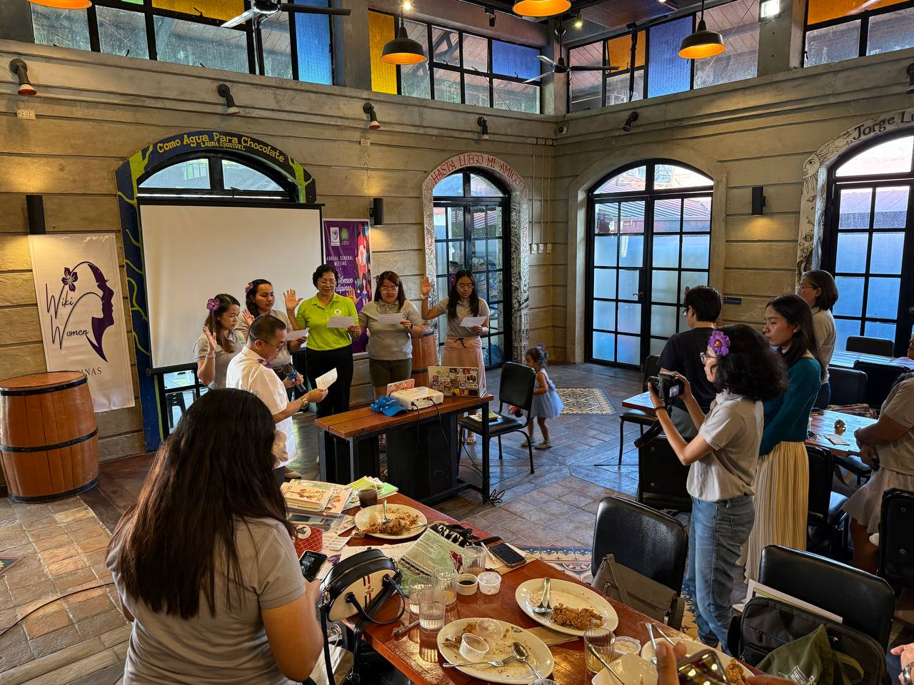
臺灣
全國 22 縣市｜全球唯一全境覆蓋
臺灣經驗：普及率世界第一，深度仍待突破
2010 年嘉義市試辦
引進 WHO 高齡友善城市模式，成為亞洲早期實踐者。
2013 年擴及全臺 22 縣市
成為全球唯一所有縣市皆推動高齡友善城市的國家。
國健署辦理年度評選
114 年共 352 件作品參賽、49 個單位獲獎，形成地方創新的擴散平台。
長者滿意度最低項：工作與志願服務（2.90）
顯示中高齡就業與志工體系是全國共同弱項。
共同挑戰
計畫化、活動化傾向明顯；跨局處整合與長期指標追蹤仍是普遍難題。
社區志工活動（示意）／Wikimedia Commons, CC BY-SA 4.0
臺中可借鏡 臺中不缺方案，缺的是「連貫」。下一階段的重點應從「增加方案數量」轉為「提升單一長者的服務連續性」——同一位長輩從健康、亞健康到失能，是否有人接得住。
資料來源：衛生福利部國民健康署高齡友善城市計畫；健康城市暨高齡友善城市評選結果。
50

Slide 51
INTERGENERATIONAL
補充：跨代共融的四種做法
MODEL 01
MODEL 02
MODEL 03
MODEL 04
空間並置
共學課程
青銀共居
青銀共做
新加坡 Kampung Admiralty：托兒所與日照中心相鄰。
關鍵：不是「偶爾辦活動」，而是讓兩個世代的日常動線每天交會。
學校與樂齡中心合作，長者教方言、傳統技藝，學生教手機與數位工具。
對應對策方案 3-2 代間學習指標。
以較低租金提供青年住房，交換每月固定時數的陪伴或協助。
關鍵：需有中介組織媒合與衝突處理機制。
職場中的世代協作：長者的經驗判斷 × 青年的數位技能。
對應對策方案 3-1 青銀共創與勞動部職場示範方案。
提醒：跨代方案最常見的失敗是「一次性活動」。要產生效果，必須具備常態性與角色互惠。
51

Slide 52
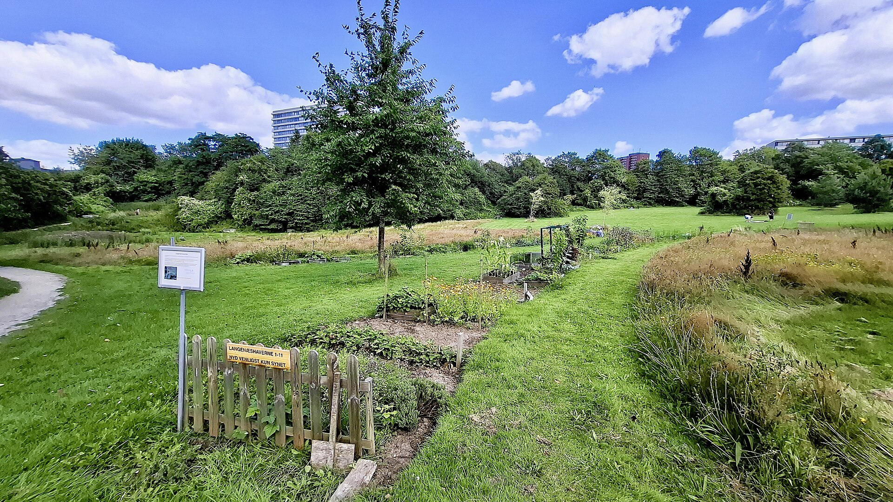
05
五個共通的成功要素
硬體與軟體的投資配比
六種常見的失敗模式
研究文獻怎麼說
案例分析：
哪些能移植到臺中？
看完十個案例，真正的工作才開始。
這一節把案例拆解成
可比較的結構，找出共通成功要素、
常見失敗模式，並用實證文獻檢驗。

Slide 53
SUCCESS FACTORS
共通成功要素之一：五個都做到的城市才會成功
FACTOR 01
FACTOR 02
FACTOR 03
有一個常設的
跨局處治理平台
長者是共同設計者
而非受訪者
從一段可完整走通的
路徑開始
曼徹斯特、紐約、新加坡皆然。
不是專案小組，而是有預算、有指標、有固定會期的常設機制。
哥本哈根、曼徹斯特、新加坡 CFAA。
從「問長輩意見」升級為「與長輩共同定義問題」。
富山、新加坡、紐約。
不是遍地開花，而是先把一條路、一個街廓做到完整可用。
FACTOR 04
FACTOR 05
★
把民間部門
拉進來
有可追蹤的
量化指標
共通的隱藏條件
日本慢速結帳、紐約 1,000 家商店、巴塞隆納店家雷達。
政府做不到的密度，商家做得到。
紐約的行人死亡率、曼徹斯特的統計指標系統。
沒有指標，就沒有累積，換屆即歸零。
以上五項都需要「時間」。
富山 2006 年起、曼徹斯特 2003 年起、巴塞隆納 Radars 2008 年起——沒有一個是三年見效的。
教學提示：可請學員為臺中現況逐項打分（0–2 分），總分 10 分，作為現況診斷。
53

Slide 54
INVESTMENT MIX
投資配比的迷思：預算都花在哪裡？
多數城市初期偏重硬體，因為看得見、好驗收
但案例顯示：軟體與人力才決定硬體會不會被使用
「治理與資料」長期投入不足，是方案無法累積的主因
建議配比：硬體 45%、軟體 30%、人力 18%、治理 7%
檢核提問：你們局處今年的高齡相關預算，有多少花在「讓服務被找到、被信任、被持續使用」上？
圖為國內外常見配置的示意性歸納，非特定城市之官方統計，供討論結構用。
54

Slide 55
FAILURE MODES
六種最常見的失敗模式
FAIL 01
FAIL 02
FAIL 03
斷點式無障礙
蓋好卻沒人來
只有線上報名
人行道做了 200 公尺，中間被電桿、變電箱、機車擋住 3 公尺——整段等於零。
活動中心在 3 樓、沒電梯、公車一小時一班、下午 2 點辦活動（長輩要午睡）。
把最需要服務的長者——不上網、無子女協助的獨居者——精準地排除在外。
FAIL 04
FAIL 05
FAIL 06
計畫結束就結束
指標數人頭
各局處各做各的
補助案兩年一期，關係好不容易建立，經費停了、承辦換人，一切歸零。
只計算「服務人次」，導致辦大型活動最划算，真正需要的深度陪伴反而不被獎勵。
同一位長輩被三個局處分別列冊、分別家訪、分別填表，卻沒有人整合。
請各組指認：這六種模式中，哪一種在貴局處最常發生？
55

Slide 56
EVIDENCE FROM LITERATURE ①
研究文獻怎麼說：空間、社會資本與健康
以下取自社區福祉研究室文獻資料庫「地域共生／共生社區」主題（117 篇）之近期研究。
歸屬感直接預測長者自評健康（韓國，2026）
控制城鄉與社經變項後，社區歸屬感與自評健康呈顯著正相關（B=0.065）；而「主觀空間不平等感受」則呈顯著負相關（B=−0.070）。
初老與老老的需求並不相同
初老族群以「歸屬感」為主導預測因子（B=0.149）；「鄰里溝通」與「空間不平等感受」則僅在 75 歲以上族群顯著。
設施供給的空間不公平（中國廣州，2026）
研究發現社區級與長照設施的可近性顯著低於市級醫療設施；中心城區因高齡人口高密度而供給明顯不足，且推估未來 30 年供需缺口將持續擴大。
兩個政策意涵
① 高齡政策必須分齡設計。② 設施總量達標 ≠ 可近性達標，須用空間分析檢視「誰走得到」。
資料來源：Lee Y (2026), Healthcare 14(11):1538；Liu Y et al. (2026), Front Public Health。CWL 文獻資料庫 Symbiotic_Community。
56

Slide 57
EVIDENCE FROM LITERATURE ②
研究文獻怎麼說：公園、住宅與共享空間
硬體要能產生效益，必須有「持續的社會經營」與之並行——這是文獻最一致的結論。
公園的療癒效益有層級，且需長期經營（系統性回顧，25 篇、14 國）
研究提出「階層優先框架」：實體設施、社會、活動與健康特徵構成基礎層，最高層的象徵性效益唯有透過長期持續參與才能達成。單有硬體無法維持療癒價值。
社區內遷居可以支持在地安老，但鄰里品質是關鍵（美國 NHATS）
社區內搬遷者的心理福祉與未搬遷者無顯著差異；但若遷入「物理失序程度較高」的鄰里，心理福祉顯著較低。
共享空間的位置比坪數更重要（獨立生活型高齡住宅）
位於「中心位置」的共享空間，使用頻率高於專門化的活動空間；90% 住民回報擁有強烈的社會互動機會，孤獨感普遍偏低。
最受歡迎的方案類型
園藝、節慶慶祝、音樂舞蹈與科技協助——低門檻、可重複、不需要特殊能力。
資料來源：Lin X et al. (2026), Front Public Health；Cho J (2026), Research on Aging；Jing Weinberg A (2026), J Applied Gerontology。
57

Slide 58
TRANSLATION
從案例到策略：轉譯的四個提問
QUESTION 01
QUESTION 02
QUESTION 03
QUESTION 04
問題是否相同？
制度條件是否具備？
誰來持續經營？
如何在 1 年內看到成效？
富山解決的是「人口稀疏＋汽車依賴」。
臺中山線、海線的問題結構接近，中心市區則否——不能整市套用同一帖藥。
新加坡的 EASE 之所以可行，是因為公部門擁有絕大多數住宅。
臺中住宅以私有為主，必須改用誘因與代辦機制。
巴塞隆納 Radars 靠的是店家與鄰里的長期關係。
臺中要問：由誰維繫？里長？據點？社區發展協會？必須先指認主體。
長期計畫需要短期戰果來維持支持。
先做「低成本、高可見度」項目：座椅、照明、標示、字級、號誌秒數。
轉譯不是複製。所有國際案例都必須通過這四個提問，才能寫進臺中的計畫書。
58

Slide 59
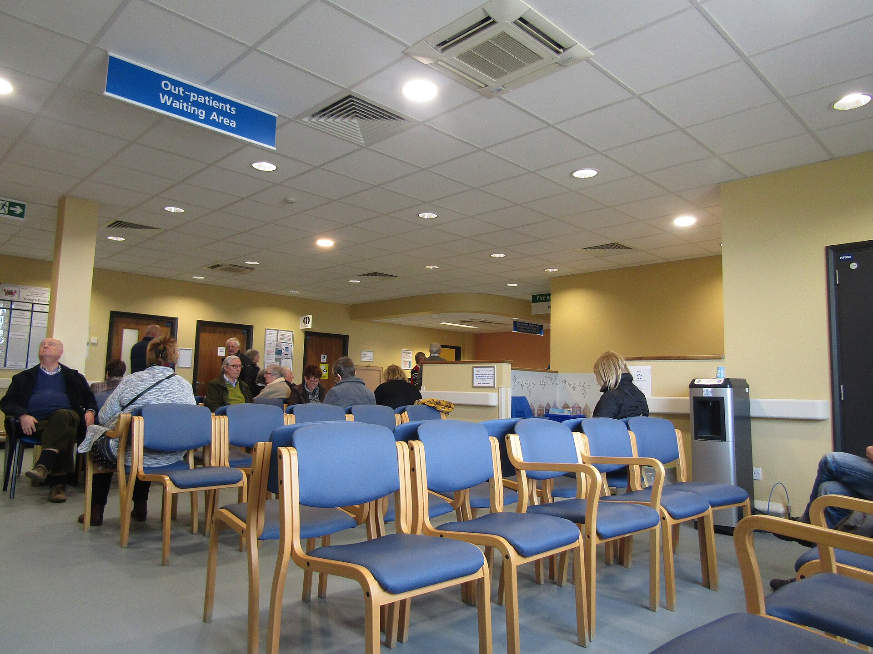
06
5 大政策目標、13 項行動策略
各目標的重點工作與成效指標
指標設計的三個爭點
地方政府的權責位置
對接國家政策：
因應超高齡社會
對策方案
行政院《因應超高齡社會對策方案
（116–119 年）》是未來四年
各部會與地方政府的共同框架。
這一節說明地方政府該接哪一段。

Slide 60
NATIONAL FRAMEWORK
對策方案總覽：5 大政策目標、13 項行動策略
01
02
03
04
1. 健康自主
2. 社會連結
3. 世代共融
4. 環境友善
1-1 健康促進｜1-2 醫療整合｜1-3 長期照顧
2-1 人力資源｜2-2 學習服務｜2-3 運動休閒
3-1 青銀共創｜3-2 代間學習｜3-3 世代和諧
4-1 交通友善｜4-2 居住安全｜4-3 防暴防災
05
06
07
08
5. 社會永續
與八大面向的關係
跨部會涉入
地方政府角色
5-1 經濟安全｜5-2 產業發展｜5-3 共生社會
目標 4＝無礙／暢行／安居；目標 2＝親老／不老；目標 5-3＝敬老與共生
衛福部、內政部、交通部、教育部、勞動部、經濟部、運動部、數發部、國科會、金管會等
多數指標的實際執行與資料回報單位；是方案能否落地的最後一哩
資料來源：衛生福利部《因應超高齡社會對策方案（116-119年）》0601／0611 跨部會協商會議彙整資料。
60

Slide 61
GOAL 1 & 2
目標一「健康自主」與目標二「社會連結」重點指標
行動策略 | 代表性成效指標 | 地方政府的著力點
1-1 健康促進 | 50+ 健康老化指引推廣涵蓋率；長者內在能力檢測（ICOPE）與轉介完成率；社會處方銜接率 | 衛生局結合據點與醫療院所執行 ICOPE；社會局承接社會處方的社區端資源
1-2 醫療整合 | 高齡整合照護服務涵蓋率；醫療長照轉銜完成率；高齡友善醫療模式涵蓋率 | 推動市立醫院與合作醫院導入高齡友善急診／門診；強化出院準備銜接
1-3 長期照顧 | 失智症確診者接受長照服務比率；長照資料跨單位平台介接與使用率；居家復能服務使用率 | 長照管理中心是關鍵樞紐；資料介接需資訊單位共同投入
2-1 人力資源 | 45–64 歲勞動參與率變化；65+ 持續就業率；中高齡 AI／數位技能培訓涵蓋率 | 就業服務處中高齡專區；與在地企業共推友善職場
2-2 學習服務 | 多元學習資源完成數與使用率；退休專業人力參與社區教育之人數 | 長青學苑與樂齡中心的課程重整；建立退休專業人才庫
2-3 運動休閒 | 多元運動休閒活動參與率；運動場域無障礙共融設施完成數 | 銀髮健身俱樂部布建；運動場館無障礙整建
特別注意「社會處方銜接率」：這是首次將孤獨感、憂鬱風險與照顧壓力的社區資源連結，納入國家層級成效指標。
61

Slide 62
GOAL 3 · 4 · 5
目標三至五：世代共融、環境友善與社會永續
行動策略 | 代表性成效指標 | 地方政府的著力點
3-1 青銀共創 | 受獎補助企業中高齡員工占比變化；中高齡勞工被解僱率變化 | 與經發局合作推動「青銀共做」職場示範
3-2 代間學習 | 各學習階段參與代間共學之普及率；跨世代數位學習參與率 | 教育局串聯中小學、大專與樂齡中心，建立常態代間課程
4-1 交通友善 | 高齡友善交通環境改善案例數；高齡友善公共運輸使用人數；高齡駕駛管理措施完成率 | 交通局＋建設局：連續無障礙通行空間、慢速交通環境、敬老卡與復康巴士
4-2 居住安全 | 社會住宅受益老人人數成長率；老人居家支持服務涵蓋率（含修繕、無障礙改善、輔具、居家智慧裝置） | 都發局社宅配比；社會局居家支持整合
4-3 防暴防災 | 防災社區／韌性社區村里覆蓋率；高齡者高風險分級指標建置；照顧服務人員防救災訓練 | 消防局＋社會局：以 ICOPE 六大內在能力對應災害應變分級
5-3 共生社會 | 輔導建立不同類型共生社區示範點；社區工作人員共生社區知能培訓；社區青銀共創方案 | 社會局主責：關懷據點、巷弄長照站、文化健康站的共生轉型
目標 5-3「共生社會」與本課程的核心主張完全一致：從服務提供，轉向社區的互助共生。
62

Slide 63
LESSONS FROM THE CONSULTATION
指標設計的三個爭點：對地方的重要啟示
ISSUE 01
ISSUE 02
ISSUE 03
跨體系指標
沒有共同的資料平台
主責機關
與業務職掌的落差
「時數」與「場次」
之爭
以「社會處方銜接率」為例：分母來自衛政篩檢、分子落在社政與民間資源，實務上不存在單一資料蒐集平台。
地方啟示：先建個案編號共用機制，否則指標無法計算。
協商過程中，多個部會主張「非本署業務、無相關統計」而請求免列。
地方啟示：市府內部同樣會發生。指標訂定時必須同步確認「誰有資料、誰能填報」。
多項指標由「教育訓練時數比率」調整為「參與場次／參與人數」，以提升可操作性。
地方啟示：指標要能被誠實填報，否則只會產生假資料。
這三個爭點是各部會實際的協商紀錄，也是地方政府設計自訂 KPI 時最應避開的陷阱。
63

Slide 64
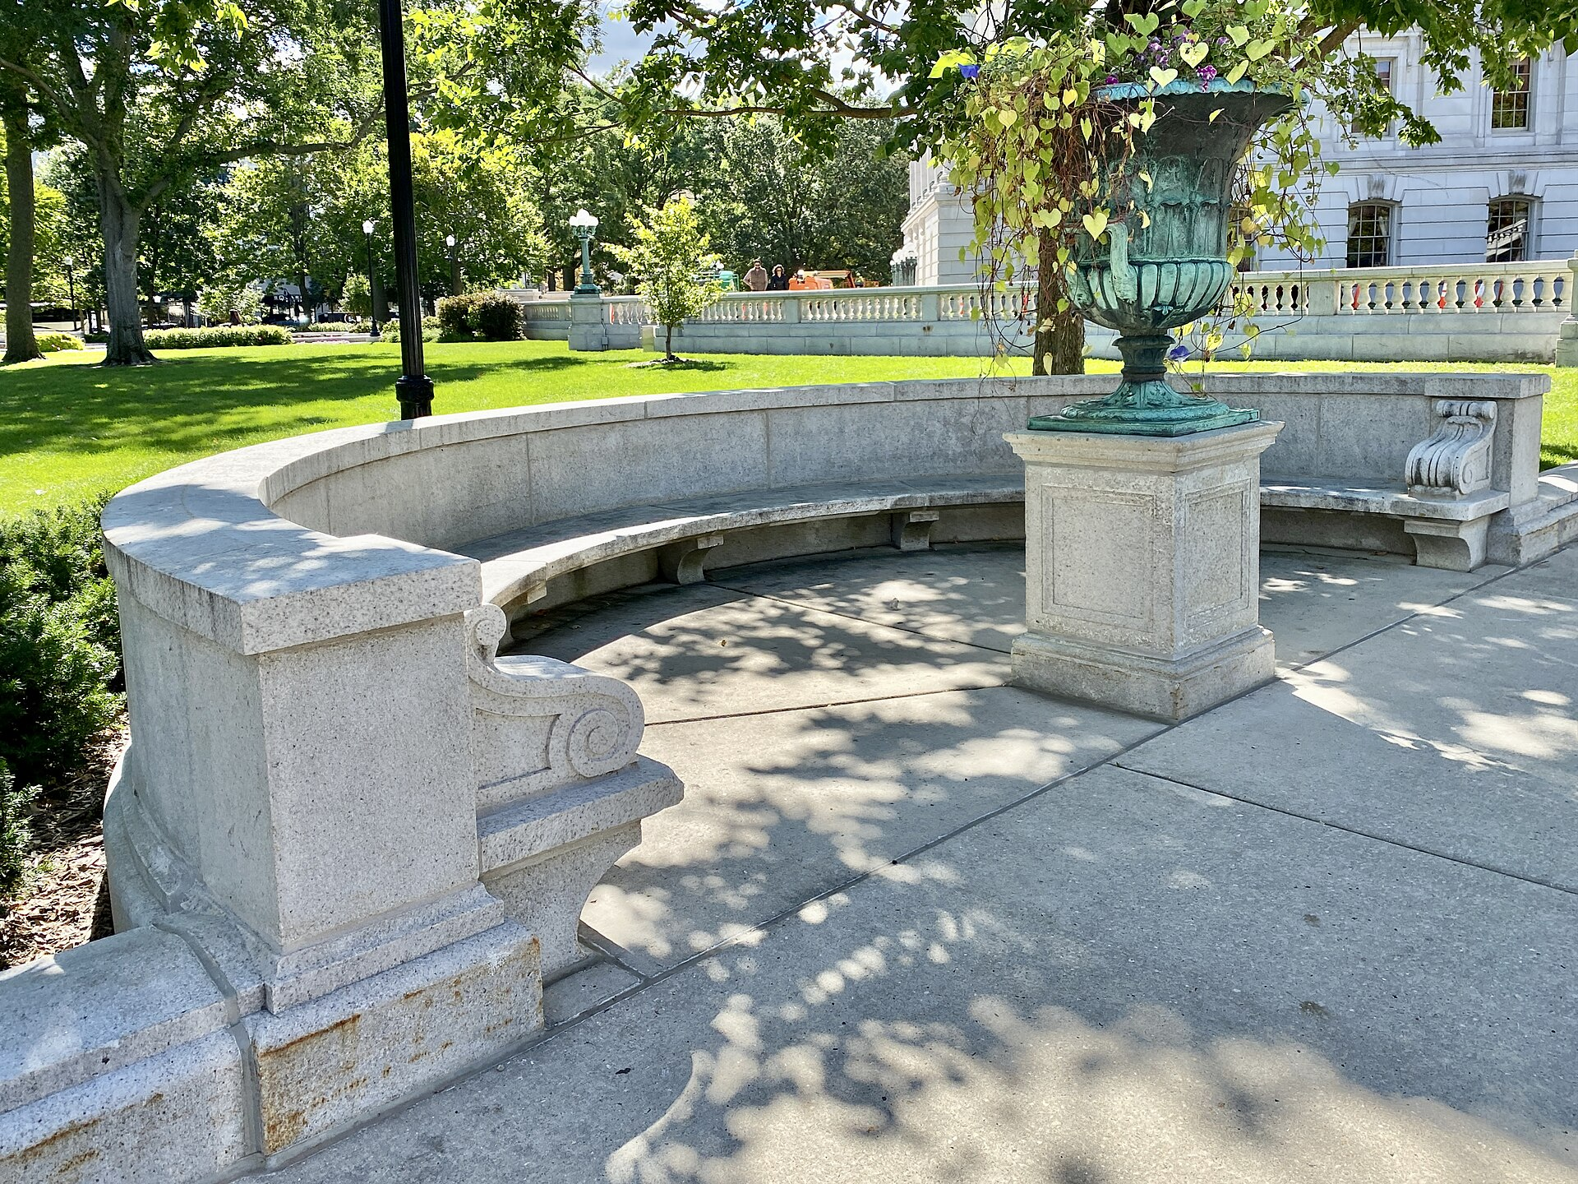
07
硬體四策略：步行、交通、住宅、空間
軟體三策略：參與、就業、失智友善
制度一策略：治理與 KPI
100 天／1 年／3 年的推進節奏
臺中怎麼做？
八大行動策略
最後 30 分鐘，把前面所有內容
收斂為八條可執行的行動路線，
每一條都標明主責局處、
可在 3 個月內啟動的第一步。

Slide 65
TAICHUNG 8 ACTIONS
臺中八大行動策略總圖
01
02
03
04
① 步行環境
② 交通移動
③ 住宅安居
④ 公共空間
15 分鐘生活圈｜連續人行道、座椅、照明、號誌秒數
低地板公車、敬老卡、需求反應式運輸、高齡駕駛
居家改造代辦制、電梯增設、社宅配比、老屋健檢
公園、市場、公所、醫院的高齡友善改造包
05
06
07
08
⑤ 社會參與
⑥ 就業志願
⑦ 失智友善
⑧ 治理制度
共餐、學習、社會處方、據點升級為共生社區
50+ 過渡期服務、青銀共創、退休專業人才庫
失智友善天使培訓、友善店家、走失協尋網絡
跨局處平台、長者參與機制、KPI 與資料介接
①–④ 為硬體，⑤–⑦ 為軟體，⑧ 為制度。三層必須同時啟動。
65

Slide 66
SELF-DIAGNOSIS
先做現況診斷：臺中在五個成功要素上的分數
成功要素 | 臺中現況（請各組評分 0–2） | 可立即補強的動作
常設跨局處平台 | 已設高齡友善城市推動委員會，是否有預算與固定檢核？ | 訂定年度指標並公開追蹤
長者為共同設計者 | 多數工程仍以說明會為主，長者參與多在方案定案後 | 工程規劃階段強制納入 2 場長者工作坊
完整可走通的路徑 | 無障礙改善多為點狀，缺乏路徑層級的連續性檢核 | 選定 3 條示範路徑，以「連續可通行率」驗收
民間部門參與 | 已有敬老卡特約商店，但缺乏友善服務的實質內涵 | 推動高齡友善店家認證與店員訓練
可追蹤的量化指標 | 各局處指標分散，缺乏跨局處彙整與逐年比較 | 建立單一儀表板，對接對策方案 116–119 年指標
教學活動（10 分鐘）：各組為臺中逐項評分，總分 10 分，並圈出最想優先補強的一項。
66

Slide 67
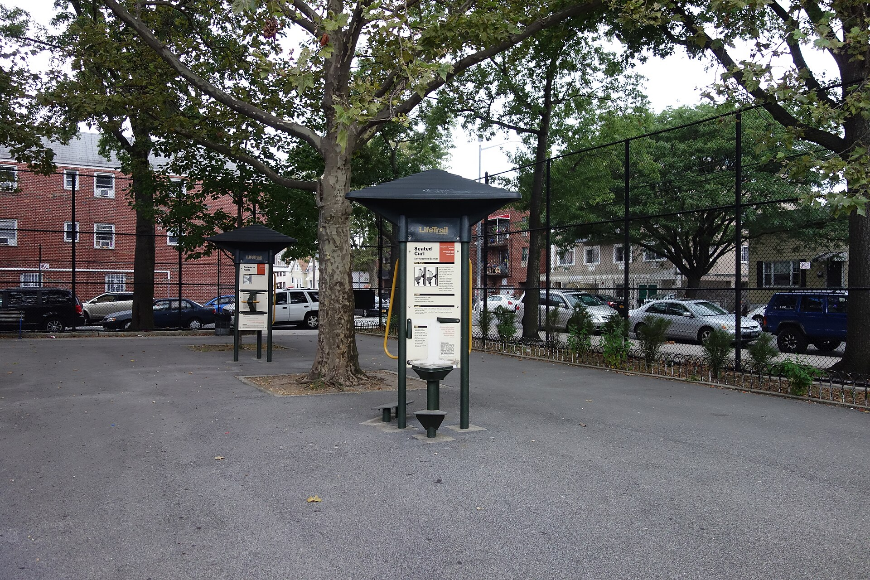
ACTION 01 硬體
行動一：以「15 分鐘生活圈」重整步行環境
先畫圈，不要先發包
以里為單位，圈出「衛生所／據點／市場／公車站／公園」五點，檢視彼此步行可達性。
選定 3 條示範路徑先做完整
寧可把 3 條路做到 100 分，不要把 30 條路做到 40 分——斷點式無障礙等於零。
座椅密度是第一優先
主要生活路徑每 100–150 公尺應有可休憩處，且需有椅背與扶手。
照明與號誌同步調整
高齡人口密集路口以 0.8–1.0 m/s 重算綠燈秒數，並設置行人早開時相。
公園休憩與活動空間／Wikimedia Commons, CC BY-SA 4.0
設計啟示 第一步（3 個月內）：請各區公所提報「長者最常走的 3 條路」，由建設局與交通局會勘，產出改善清單與經費概估。
主責：建設局、交通局；協辦：民政局、社會局、衛生局。
67

Slide 68
CHECKLIST · HARDWARE
硬體改造檢核清單：可直接寫入標案規範
項目 | 常見缺失 | 建議規格／做法
人行道 | 被機車、電桿、店家占用 | 淨寬至少 1.5m 且連續；縱向坡度≦5%；橫向坡度≦2%
路緣斜坡 | 坡度過陡、與路面有高低差 | 坡度≦1:12；與路面齊平；設置引導與警示鋪面
座椅 | 無椅背、無扶手、材質過燙或過冷 | 有椅背與雙側扶手；座高 42–45cm；設於遮蔭處
照明 | 照度不足、眩光、路樹遮擋 | 人行道平均照度≧10 lux；採防眩光燈具；定期修剪路樹
標示 | 字太小、對比不足、位置過高 | 主要標示字高≧視距/200；深底淺字或反之；設於視線高度
公廁 | 無扶手、門太重、位置不明 | 設置 L 型扶手與求救鈴；門採外開或推拉；設置導引標示
號誌 | 秒數不足、無倒數、無庇護島 | 以 0.8–1.0 m/s 重算；設倒數顯示；路寬>15m 設庇護島
公車站 | 無座椅、無遮蔽、無即時資訊 | 設置座椅與遮雨棚；即時到站資訊採大字級並輔以語音
以上為建議值，實際設計仍應依《建築物無障礙設施設計規範》與《市區道路及附屬工程設計規範》辦理。
68

Slide 69
ACTION 04 硬體
行動四：四個場域的「高齡友善改造包」
SITE 01
SITE 02
SITE 03
SITE 04
公園與綠地
傳統市場
區公所與市府
醫療與衛生所
座椅（有椅背與扶手）、遮蔭、飲水機、無障礙廁所、平緩步道環線、夜間照明。
加分：長者體適能設施與可耕作的社區園圃。
地面止滑、遮雨棚、休憩座椅、推車與置物處、清楚的大字級指標、可近的廁所。
加分：攤商友善服務訓練與送貨到府。
入口無門檻、櫃檯高低差設計、叫號採大字級＋語音、表單簡化、等候區座椅、臨櫃人員友善訓練。
加分：單一窗口與陪同服務。
動線標示、候診座椅、掛號協助人力、多科整合看診、就醫交通接駁。
加分：導入高齡友善醫療模式（對應對策方案 1-2）。
主責：建設局、經發局、民政局、衛生局。建議每個場域先各選 1 處示範，完成後製作標準作業說明供全市套用。
69

Slide 70
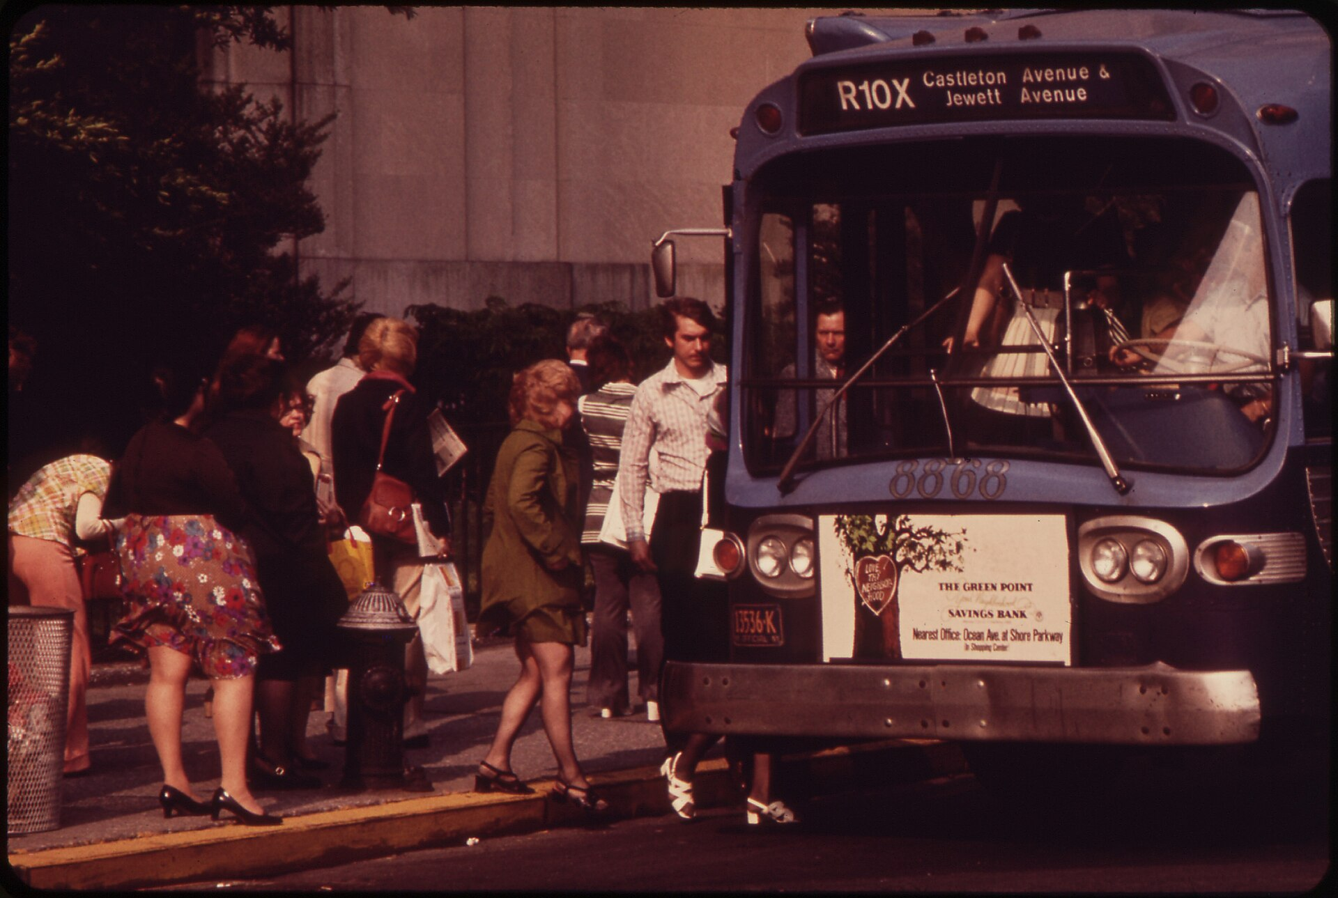
ACTION 02 硬體
行動二：交通與移動——最後一哩路才是關鍵
敬老愛心卡已是六都領先
臺中每月 1,000 點可用於公車、捷運、國道客運、計程車、臺鐵與醫療健身，優勢應持續擴大。
問題不在票價，在班次與可達
山線、海線與屯區的偏遠里，一小時一班的公車形同沒有公車。
需求反應式運輸（DRTS）是解方
以預約式小巴補足固定路線的空隙，成本低於全面加密班次。
高齡駕駛：不是收照，是配套
在繳回駕照的同時，必須同步提供替代運具，否則政策無法推動。
民眾上下公車情境（示意）／Wikimedia Commons, Public domain
設計啟示 第一步（3 個月內）：以「公車班次密度 × 高齡人口密度」交叉分析，找出臺中的「交通高齡孤島里」清單，作為 DRTS 優先布建區。
主責：交通局；協辦：社會局、衛生局、民政局。
70

Slide 71
ACTION 03 硬體
行動三：住宅安居——把「補助」變成「代辦」
現況：補助存在，但使用率偏低
長者不知道、不會申請、找不到廠商、怕被騙、怕麻煩子女——每一關都在流失。
新加坡 EASE 的關鍵：政府統一發包
長者只需說「我要」，其餘由政府完成。這是使用率的分水嶺。
優先改造三處
浴室（止滑、扶手、淋浴椅）、臥室到廁所的夜間動線（照明、扶手）、出入口（門檻、坡道）。
老舊公寓電梯增設
臺中有大量無電梯 4–5 層公寓，是長者「被關在樓上」的主因，需簡化整合同意與補助流程。
集合住宅外觀（示意）／Wikimedia Commons, CC BY-SA 4.0
設計啟示 第一步（6 個月內）：建立「居家無障礙改造合格廠商庫」與統一議價機制，由社工陪同評估、市府代辦施工，先於 2 個行政區試辦。
主責：社會局、都發局；協辦：建設局、衛生局。
71

Slide 72
ACTION 05 軟體
行動五：社會參與——從據點升級為共生社區
據點不缺，缺的是「角色」
多數據點把長者當參加者；共生社區把長者當貢獻者。
最受歡迎的方案（文獻證據）
園藝、節慶、音樂舞蹈與科技協助——低門檻、可重複、不需特殊能力。
共餐是最強的社會處方
同時解決營養、孤寂與健康監測三個問題，且長輩不覺得自己在「被服務」。
社會處方要有可轉介的資源清單
國家指標已納入「社會處方銜接率」，地方必須先建立可對接的社區資源地圖。
社區園圃／Wikimedia Commons, CC BY-SA 4.0
設計啟示 第一步（6 個月內）：盤點全市據點，選 10 處試辦「共生據點」——條件為長者需擔任至少一項固定職務（帶操、招呼、記帳、園圃、電話問安）。
主責：社會局；協辦：衛生局、農業局、文化局。對應對策方案 5-3 共生社會。
72

Slide 73
ACTION 09 軟體
資訊平權：數位與非數位必須雙軌並行
數位這一軌：把工具做到能用
非數位這一軌：不能被放棄
字級可調、按鍵夠大、步驟不超過 3 步
重要功能不藏在多層選單裡
提供「請人代辦」的替代路徑，而非強制線上
教學要重複、可回訓，而非一次性研習
文獻提醒：長者對自動化警示的回應率極低（1.57%），對真人電話的回應率則顯著較高
紙本、電話、臨櫃三個管道至少保留其一
資訊要送到長者「本來就會去的地方」：里辦公處、據點、廟口、市場、診所
廣播與口耳相傳仍是偏遠地區最有效的管道
避免「只在 LINE 群組公告」——群組長者多半只看不問
把子女與里幹事視為正式的資訊中介者，納入通知流程
資料來源：Fritz RL et al. (2026), JMIR Aging；對應對策方案 2-2 學習服務、八大面向之「連通」。
73

Slide 74
ACTION 06 · 07 · 08
行動六至八：就業、失智友善與治理
ACTION 06
ACTION 07
ACTION 08
50+ 過渡期服務
與青銀共創
失智友善城市
全面部署
跨局處治理
與 KPI 系統
現況：長青學苑以 65+ 為主，錯過關鍵的退休準備期。
做法：增設 50–64 歲服務——退休準備課程、二度就業媒合、社會參與媒合。
第一步：與就業服務處合開「退休前 5 年」課程，並建立退休專業人才庫。
現況：訓練分散、缺乏量化目標與涵蓋率追蹤。
做法：訂定 4 年培訓總量目標，優先對象為公車司機、超商與市場店員、里幹事、警消、銀行與市府櫃檯人員。
第一步：先完成市府所有臨櫃人員的 1 小時基礎訓練。
現況：推動委員會已設置，關鍵在於是否具備實權、預算與固定檢核。
做法：委員會納入長者代表席次；訂定年度指標並公開追蹤；建立跨局處個案資料介接。
第一步：召開盤點會議，確認每項指標「誰有資料、誰能填報」。
行動八是前七項能否持續的關鍵。沒有制度，一切隨人事異動歸零。
74

Slide 75
ROADMAP
推進節奏：100 天 ／ 1 年 ／ 3 年
1
2
3
4
100 天
盤點與快贏
6 個月
試辦與建制
1 年
擴散與檢核
3 年
制度化
各區提報「長者最常走的 3 條路」
市府臨櫃人員失智友善訓練
完成表單與標示字級全面檢視
3 條示範路徑動工
10 處共生據點試辦
居家改造代辦制在 2 區試辦
跨局處指標盤點完成
高齡友善店家認證上路
交通孤島里 DRTS 布建
第一次年度指標公開檢核
改造標準納入標案規範
長者參與機制常態化
對接對策方案 116–119 年成效指標
節奏設計原則：先有看得見的快贏維持支持，再推需要時間的制度改造。
75

Slide 76
TEN ACTIONS
不必等預算：公務人員明天就能做的十件事
01
把承辦業務的申請表字級放大到 14pt 以上，一頁只問一件事
02
在辦公室與洽公動線上，加設 2 張有椅背的椅子
03
把只有線上報名的活動，加開電話與臨櫃報名管道
04
辦活動時避開長輩午睡與晚間時段，改為上午 9–11 點
05
廣播與叫號放慢語速、降低音頻、重複兩次
06
在會勘時，請一位當地長輩一起走一遍
07
把公文與公告中的專業術語，改成長輩聽得懂的話
08
主動詢問：「需要我幫您念一遍嗎？」而非等對方開口
09
檢查所屬場館：入口有沒有門檻？廁所有沒有扶手？
10
把「高齡友善」列為所有新標案規範的必要檢核項目
這十件事的共同特徵：零預算、零法規障礙、當週可完成。
76

Slide 77
WORKSHEET
課後實作單：把今天的內容變成一份計畫
STEP 01
STEP 02
STEP 03
STEP 04
選一個場域
走一遍，記下卡點
分成三類改善
寫下一句承諾
從你負責的業務中，選出一個長輩實際會去的具體地點。
例：某個公車站、某個活動中心、某張申請表、某條人行道。
用今天的五項判準（可及／安全／可負擔／可參與／有尊嚴）逐項檢查。
最好邀請一位當地長輩同行。
① 這週就能改（零預算）
② 本年度可編列（小額）
③ 需跨局處協調（列入委員會議程）
「我將在 月 日前，找 （單位／人），完成 （具體動作）。」
並把這句話交給你的主管。
建議由研習承辦單位於課後一個月回收實作單，彙整為「臺中高齡友善改善建議清冊」，提送推動委員會。
77

Slide 78
OBSTACLES
常見卡關與解方
你可能會遇到的說法
可以怎麼回應
「沒有預算」
「這不是我們局處的業務」
「長輩自己不來，做了也沒用」
「上面沒有要求，做了也沒有 KPI」
「改了會有民眾抗議（停車格、車道）」
「我們已經有很多方案了」
先做零預算項目（字級、語速、報名管道、座椅），用成效爭取預算
拿出對策方案的權責表：多數指標的執行單位就是地方政府
先查證：是不愛來，還是到不了？多數是可及性問題而非意願問題
對策方案 116–119 年已明訂成效指標，地方是主要填報單位
採可逆的試辦（假日封街、臨時座椅），有效再固定化
問題不在數量，在連續性：同一位長輩是否有人從頭接到尾
教學提示：可請學員補充自身遇過的說法，現場共同發展回應方式。
78

Slide 79
回到開場的三個提問
① 你最近一次「陪長輩走完一段路」是什麼時候？
② 你們局處的服務，長輩要「走幾步、等幾分鐘、問幾個人」才拿得到？
③ 如果 20 年後的你來使用今天做的設計，你會滿意嗎？
現在，請寫下一個你在下週一就會開始做的具體行動——
只要一件事，但要具體到「什麼時候、找誰、做什麼」。
79

Slide 80
高齡友善城市，
不是為長輩打造的特區，
而是一座對所有人都更好的城市。
我們現在為 80 歲的人所做的每一項設計，
都會在 20 年後，交還到我們自己手上。
社區福祉研究室 Community Welfare Lab
梁鎧麟 副教授｜國立暨南國際大學 社區福祉研究室
臺中市政府公務人員研習 │ 2026 年

Slide 81
REFERENCES
參考資料（一）：政策文件與國際案例
WHO (2007). Global Age-friendly Cities: A Guide. Geneva: World Health Organization.
WHO Age-Friendly World / GNAFCC. https://extranet.who.int/agefriendlyworld/
PAHO/WHO (2025). Over 1,000 Cities and Communities in the Americas Now Part of WHO's Age-Friendly Network.
WHO. Integrated Care for Older People (ICOPE) Guidelines.
衛生福利部（2026）。因應超高齡社會對策方案（116–119 年）：0601 及 0611 跨部會協商會議彙整資料。
衛生福利部國民健康署。高齡友善城市計畫／高齡友善城市－八大面向。
衛生福利部國民健康署（2015）。全國 22 縣市 60 歲以上長者高齡友善滿意度調查。
內政部戶政司。人口統計資料（2025）；國家發展委員會。中華民國人口推估。
OECD (2012). Compact City Policies: A Comparative Assessment.
Japan Local Government Centre. Toyama's Compact City Blueprint.
東京大學高齡社會綜合研究機構。Kashiwa-Toyoshikidai Projects for Enabling Age-friendly Communities.
Japan MHLW (2015). New Orange Plan（認知症施策推進総合戦略）.
HDB Singapore. Kampung Admiralty；EASE (Enhancement for Active Seniors) Programme.
Barcelona City Council. VinclesBCN；Radars Programme.
Manchester City Council. Age-Friendly Manchester；Centre for Ageing Better.
Finkelstein, R. et al. (2017). Advancing an Age-Friendly NYC. Journal of Urban Health.
Carroll, S. et al. (2022). Co-Designing Age-Friendly Neighborhood Spaces in Copenhagen. Architecture, 2(2).
Seoul 50 Plus Foundation；OECD Observatory of Public Sector Innovation.
81

Slide 82
REFERENCES
參考資料（二）：學術文獻與圖片來源
【CWL 文獻資料庫｜地域共生／共生社區主題（117 篇）】
Lee, Y. (2026). Spatial Inequality, Community Social Capital, and Age-Differentiated Health Vulnerabilities Among the Elderly in South Korea. Healthcare, 14(11), 1538.
Liu, Y. et al. (2026). Assessing spatial equity in integrated health care facilities for older adults: Guangzhou. Frontiers in Public Health.
Lin, X. et al. (2026). Developing a hierarchical priority framework for therapeutic landscapes in age-friendly community parks: a systematic review. Frontiers in Public Health.
Cho, J. (2026). The Association Between Housing Transition and Psychological Well-Being: NHATS. Research on Aging.
Jing Weinberg, A. (2026). Design and Management of Common Space and Social Connectedness in Independent-Living Senior Housing. Journal of Applied Gerontology.
Baek, J., Ryu, B., & Park, S. (2026). Social Isolation and Loneliness in Subsidized Senior Housing: A Scoping Review from a Socio-Ecological Perspective. Journal of Gerontological Social Work.
Fritz, R. L. et al. (2026). A Community-in-the-Loop Approach to Smart Home Monitoring for Aging in Place. JMIR Aging.
Duim, E. et al. Home Environmental Factors and Functional Ability as Determinants of Falls Among Community-Dwelling Older Adults.
Bohannon, R. W. et al. Older adults must hurry at pedestrian lights (PMC5536437).
Asher, L. et al. Crossing the road in time: Inequalities in older people's walking speeds (PMC5485874).
【圖片來源】
本簡報所有照片均取自 Wikimedia Commons，採公共領域（Public Domain）、CC0、CC BY 或 CC BY-SA 授權，
各張圖片之出處與授權條款標示於該頁圖說。部分照片為情境示意，非案例現場實景，已於圖說註明。
圖表由社區福祉研究室依公開統計資料繪製。
本簡報為臺中市政府公務人員研習教學用途，內容綜整自公開政策文件、學術文獻與國際案例報導。
82

